Slide 1
线性回归

Slide 2
线性回归简介
  定义、线性回归的分类、应用场景
线性回归问题的求解
  线性回归API、损失函数、导数和矩阵、正规方程法、梯度下降算法
回归模型评估方法
  MAE、MSE、RMSE
线性回归API和案例
  线性回归API、案例波士顿房价预测
欠拟合与过拟合
  出现原因、解决方法、L1正则化、L2正则化

Slide 3
理解线性回归是什么？
知道一元线性回归和多元线性回归的区别
知道线性回归的应用场景

Slide 4





线性回归概念 – 举个栗子
假如有了以下身高和体重数据.假如已知播仔的身高，你能预测播仔体重吗？
编号 | 身高 | 体重
1 | 160 | 56.3
2 | 166 | 60.6
3 | 172 | 65.1
4 | 174 | 68.5
5 | 180 | 75
6 | 176 | ？
这样的问题是回归问题，该如何求解呢？
Notes:
线性模型是指h(w)是关于w的函数，权重参数w1、w2、w3是1次幂（比如 0.4 0.3 0.2）

Slide 5
线性回归概念 – 举个栗子
思路：先从已知身高X和体重Y中找规律，再预测
体重Y
身高 X
Notes:
线性模型是指h(w)是关于w的函数，权重参数w1、w2、w3是1次幂（比如 0.4 0.3 0.2）

Slide 6
线性回归概念 – 举个栗子
编号 | 身高 | 体重
1 | 160 | 56.3
2 | 166 | 60.6
3 | 172 | 65.1
4 | 174 | 68.5
5 | 180 | 75
6 | 176 | ？
数学问题：用一条线来拟合身高和体重之间的关系，再对新数据进行预测
体重Y
方程 Y = kX + b
k160 + b = 56.3 - - (1)
k166 + b = 60.6 –- (2)
。。。。
k: 斜率 b:截距
身高 X
Notes:
线性模型是指h(w)是关于w的函数，权重参数w1、w2、w3是1次幂（比如 0.4 0.3 0.2）

Slide 7
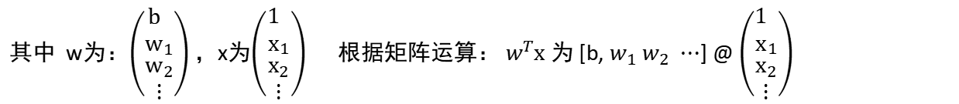
线性回归概念
利用回归方程(函数) 对 一个或多个自变量(特征值)和因变量(目标值)之间 关系进行建模的一种分析方式。
定义
房子面积 房子位置 房子楼层 房子朝向 房子价格
数学$公式$： $h_{(w)}$ = $w_{1}x_{1}+{ w}_{2}x_{2}$ + $w_{3}x_{3}$ + … + $b$ = $w^{T}x+b$
其中 w为：$\left(\begin{aligned}{\begin{aligned}b \\ w\end{aligned}}_{1} \\ w_{2} \\ ⋮\end{aligned}\right)$ ，x为$\left(\begin{aligned}{\begin{aligned}1 \\ x\end{aligned}}_{1} \\ x_{2} \\ ⋮\end{aligned}\right)$ 根据矩阵运算： $w^{T}x$ 为 [b, $w_{1}$ $w_{2}$ $⋯$] @ $\left(\begin{aligned}{\begin{aligned}1 \\ x\end{aligned}}_{1} \\ x_{2} \\ ⋮\end{aligned}\right)$

Slide 8
线性回归概念
线性回归分类
一元线性回归：y = wx +b
目标值(因标量)只与一个特征(自变量)有关系
多元线性回归： ${y= w}_{1}x_{1}+{ w}_{2}x_{2}$ + $w_{3}x_{3}$ + … + $b$
目标值(因标量)同时与多个特征(自变量)有关系
编号 | 身高 | 体重
1 | 160 | 56.3
2 | 166 | 60.6
3 | 172 | 65.1
4 | 174 | 68.5
5 | 180 | 75
6 | 176 | ？
 | 房子 面积 | 房子 位置 | 房子 楼层 | 房子 朝向 | 房子 价格
数据1 | 80 | 1 | 3 | 0 | 81
数据2 | 100 | 2 | 5 | 1 | 121
数据3 | 80 | 3 | 3 | 0 | 102
…
数据n | 90 | 2 | 4 | 1 | ?

Slide 9
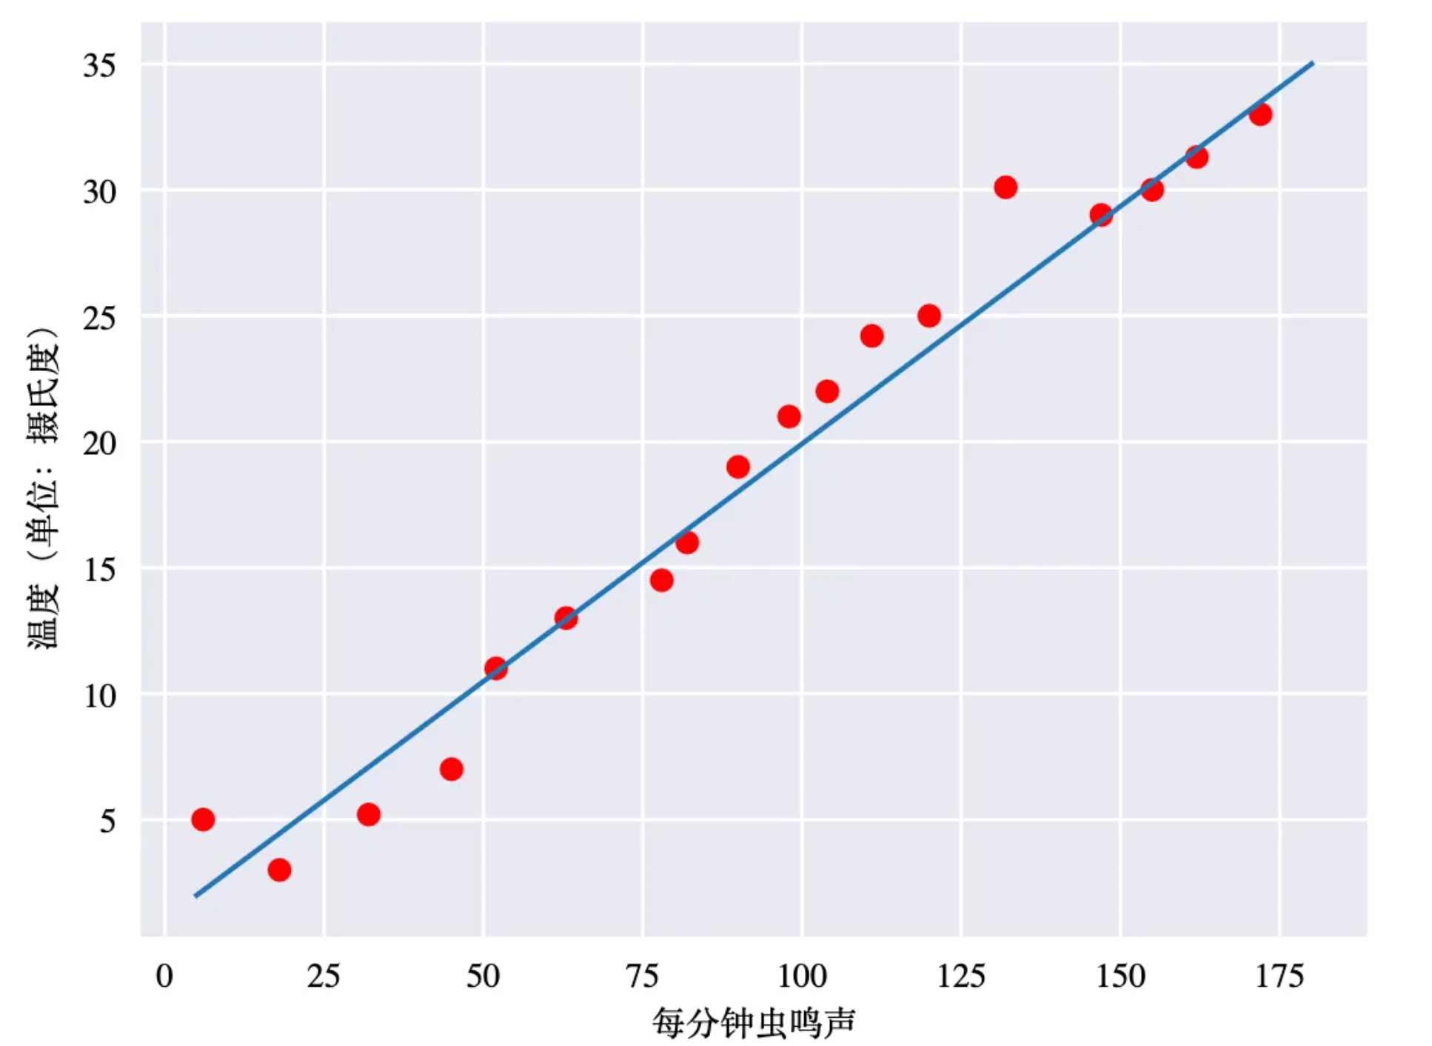
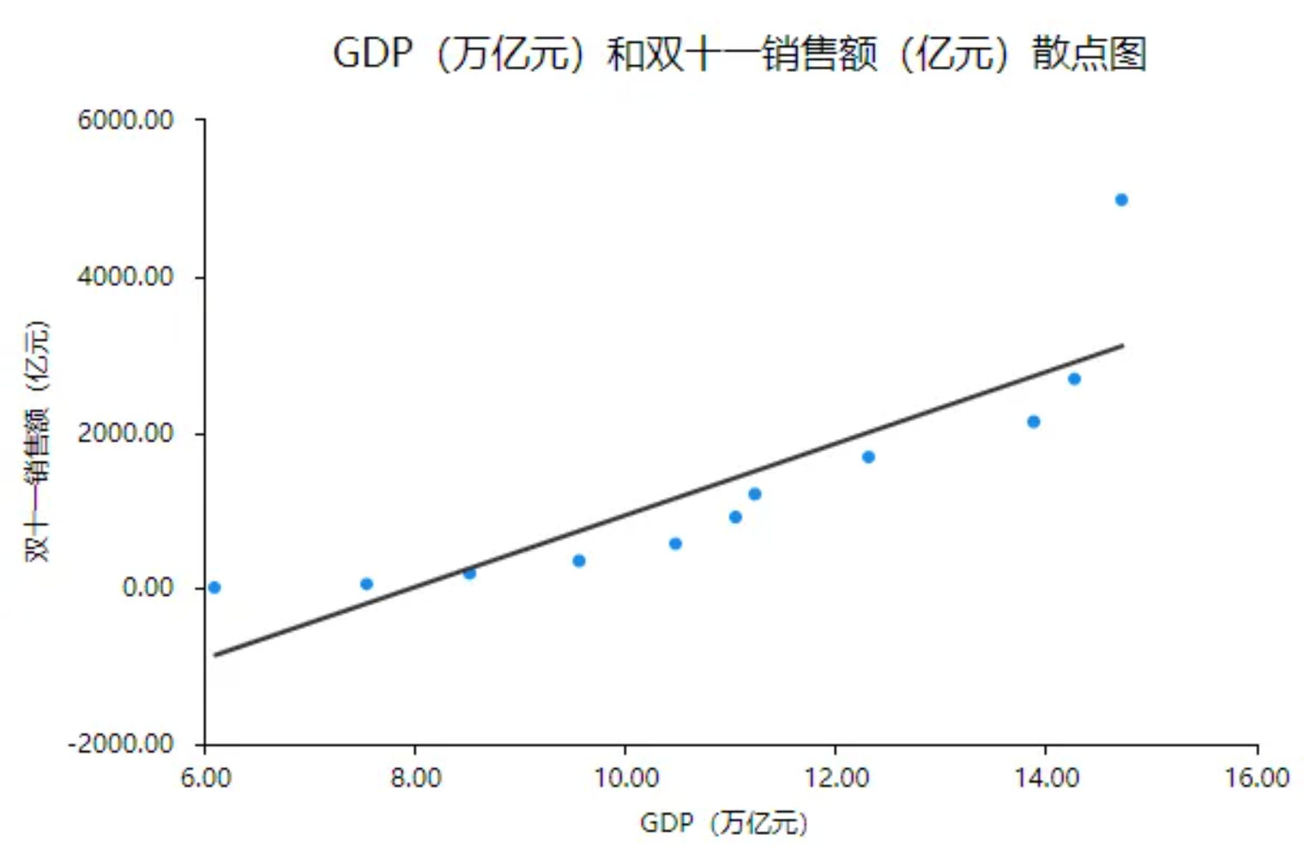

线性回归概念
应用常见场景是非常多
钢轨伸缩长度与温度
昆虫鸣叫次数与天气
国内GDP与双十一销售额
如何利用线性回归API来快速的解决实际问题呢？
Notes:
线性模型是指h(w)是关于w的函数，权重参数w1、w2、w3是1次幂（比如 0.4 0.3 0.2）

Slide 10
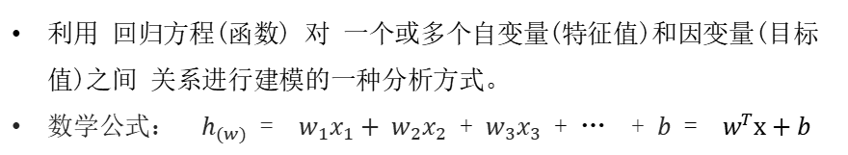
1 线性回归概念
利用 回归方程(函数) 对 一个或多个自变量(特征值)和因变量(目标值)之间 关系进行建模的一种分析方式。
数学公式： $h_{(w)}$ = $w_{1}x_{1}+{ w}_{2}x_{2}$ + $w_{3}x_{3}$ + … + $b$ = $w^{T}x+b$
2 线性回归分类
一元线性回归、多元线性回归

Slide 11
线性回归简介
  定义、线性回归的分类、应用场景
线性回归问题的求解
  线性回归API、损失函数、导数和矩阵、正规方程法、梯度下降算法
回归模型评估方法
  MAE、MSE、RMSE
线性回归API和案例
  线性回归API、案例波士顿房价预测
欠拟合与过拟合
  出现原因、解决方法、L1正则化、L2正则化

Slide 12
知道线性回归API的使用
知道损失函数是什么

Slide 13


一元线性回归案例：预测播仔身高
已知数据：
编号 | 身高
1 | 160
2 | 166
3 | 172
4 | 174
5 | 180
6 | 176
体重
56.3
60.6
65.1
68.5
75
？
需求：播仔身高是176，请预测体重？
对于这个回归案例如何利用API快速求解呢？

Slide 14

线性回归API介绍
1 导入
线性回归包
2 准备
数据
3 实例化
线性回归模型
4 训练
线性回归模型
5 模型
预测
导包 from sklearn.linear_model import LinearRegression
X: 身高数据
x = [[160],
[166], … ]
Y:体重数据
y = [56.3, 60.6, …]
使用类LinearRegression
实例化对象estimator
estimator.fit(x, y)
从数据中获取规律
查看模型参数
斜率 coef_
截距 intercept_
estimator.predict
([[176]])

Slide 15
线性回归API介绍
from sklearn.linear_model import LinearRegression
def dm01_lr预测播仔身高():
# 1 准备数据身高和体重
x = [[160], [166], [172], [174],[180]]
y = [56.3, 60.6, 65.1, 68.5, 75]
# 2 实例化 线性回归模型 estimator
estimator = LinearRegression()
# 3 训练 线性回归模型fit() h(w) = w1x1 + w2x2 + b
estimator.fit(x, y)
# 4 打印 线性回归模型参数 coef_ intercept_
print('estimator.coef_-->', estimator.coef_)
print('estimator.intercept_-->', estimator.intercept_)
# 5 模型预测predit()
myres = estimator.predict([[176]])
print('myres-->', myres)

Slide 16
线性回归API
导包:from sklearn.linear_model import LinearRegression
实例化模型: estimator = LinearRegression()
训练模型: estimator.fit(x_train, y_train)
模型预测: estimator.predict(x_test)

Slide 17
线性回归的求解方法
通过线性回归API可快速的找到拟合结果，那是怎么求解的呢？
体重Y
如何学习数据分布规律 ？
如何找到最优解 ？
身高 X
Notes:
线性模型是指h(w)是关于w的函数，权重参数w1、w2、w3是1次幂（比如 0.4 0.3 0.2）

Slide 18

损失函数
需要设置一个评判标准
1. 误差概念：用预测值y – 真实值y就是误差
体重Y
2、损失函数：衡量每个样本预测值与真实值效果的函数，也叫代价函数、成本函数、目标函数
常见损失函数
点4
点5
最小二乘法 : 误差平方和
  $\sum_{i=0}^{m}{{(h(x^{\left(i\right)}) − y^{\left(i\right)})}^{2}}$
均方误差 : 误差平方和取平均值
  $\frac{1}{m}\sum_{i=0}^{m}{{(h(x^{\left(i\right)}) − y^{\left(i\right)})}^{2}}$
平均绝对误差 误差绝对值和取平均值
  $\frac{1}{m}\sum_{1}^{m}{\left\lceil h(x^{\left(i\right)}) − y^{\left(i\right)}\right\rceil }$
身高 X
图中“红色直线能更好的拟合所有点”也就是误差最小；
Notes:
线性模型是指h(w)是关于w的函数，权重参数w1、w2、w3是1次幂（比如 0.4 0.3 0.2）

Slide 19
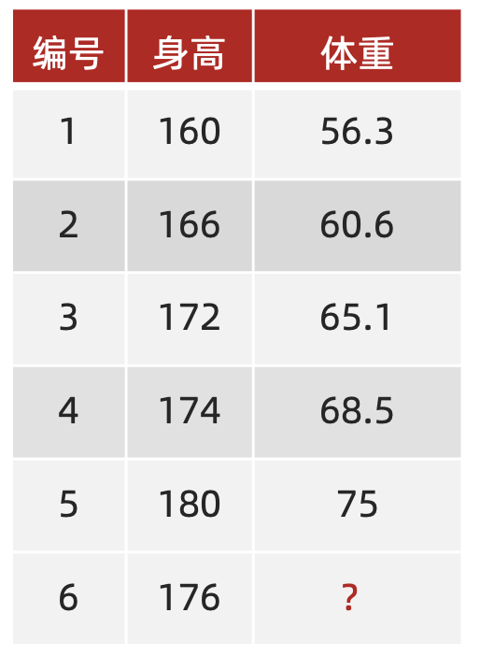

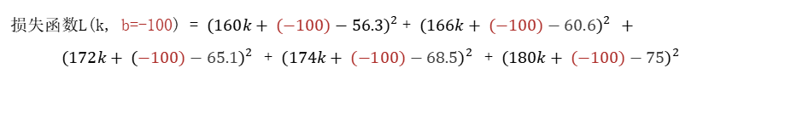
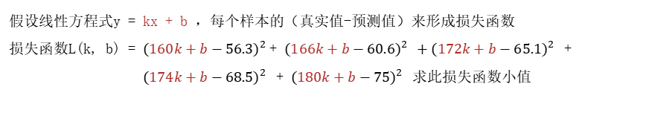
损失函数
损失函数数学如何表达呢？又如何求损失函数的最小值呢？
体重Y
点4
点5
假设线性方程式y = kx + b ，每个样本的（真实值-预测值）来形成损失函数
损失函数L(k, b) = $({160k+b−56.3)}^{2}$+ $({166k+b−60.6)}^{2 } +({172k+b−65.1)}^{2 }$ +
$({174k+b−68.5)}^{2 }$ + $({180k+b−75)}^{2 }$ 求此损失函数小值
损失函数是关于k、b的函数，展开会变成二元二次方程。
为简化计算，先固定截距b,x=0时，b可设置成一个负值，b固定成-100
身高 X
损失函数L(k, b=-100) = $({160k+ (−100)−56.3)}^{2}$+ $({166k+ (−100)−60.6)}^{2 } +$
$({172k+ (−100)−65.1)}^{2 }$ + $({174k+ (−100)−68.5)}^{2 }$ + $({180k+ (−100)−75)}^{2 }$
Notes:
线性模型是指h(w)是关于w的函数，权重参数w1、w2、w3是1次幂（比如 0.4 0.3 0.2）

Slide 20
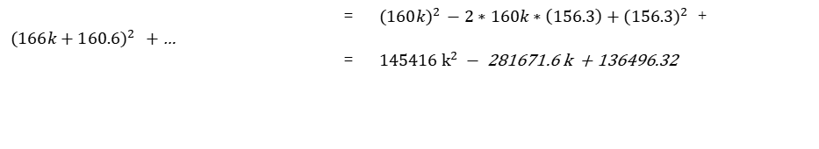
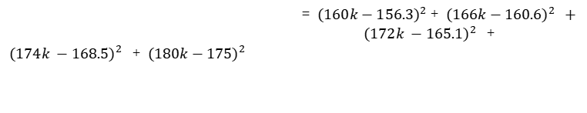
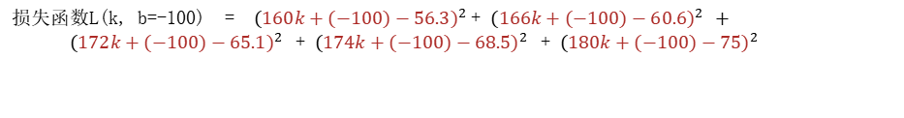
求损失函数最小值（求损失函数最优解）
当损失函数取最小值时，得到k就是最优解
损失函数L(k, b=-100) = $({160k+(−100)−56.3)}^{2}$+ $({166k+(−100)−60.6)}^{2 } +$
$({172k+(−100)−65.1)}^{2 }$ + $({174k+(−100)−68.5)}^{2 }$ + $({180k+(−100)−75)}^{2 }$
= $({160k−156.3)}^{2}$+ $({166k−160.6)}^{2 } +$
$({172k −165.1)}^{2 }$ + $({174k −168.5)}^{2 }$ + $({180k−175)}^{2 }$
= $({160k)}^{2 }−2∗160k∗\left(156.3\right)+({156.3)}^{2 }$+ $({166k+160.6)}^{2 } +$ …
= $145416{ k}^{2} −$281671.6 k + 136496.32
k = -(-281671.6) / (2*145416) = 0.9685
让损失函数值最小，就相当于直线拟合了所有的点！！
截距等于-100情况下，最优解，求播仔体重：
y = 0.9685x + (-100) = 0.9685*176 – 100 = 70.456
想求一条直线更好的拟合所有点 y = kx + b
==> 引入损失函数(衡量预测值和真实值效果) Loss(k, b)
==> 通过一个优化方法，求损失函数最小值，得到K最优解
Notes:
160*160 + 166*166+ 172*172 + 174*174 + 180*180 = 145416k^2 +
2*160*156 + 2*166*160.6 + 2*172*165.1 + 2*174*168.5 + 2*180*175 = 281671.6
156.3*156.3 + 160.6*160.6 + 165.1*165.1 + 168.5*168.5 + 175*175 = 136496.32
L(k,b=100)= 145416k^2 - 281671.6k + 136496.32

Slide 21
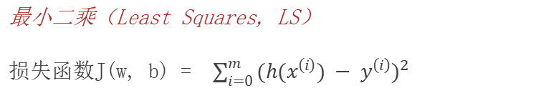
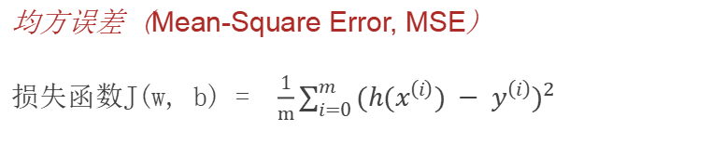
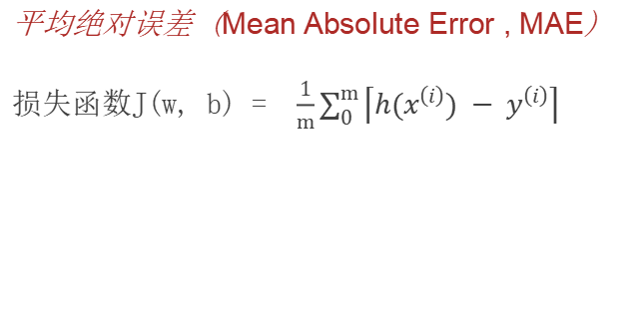
损失函数的种类和数学表达
损失函数用来衡量真实值和预测值之间的差异，为优化参数指明了方向
最小二乘（Least Squares, LS）
损失函数J(w, b) = $\sum_{i=0}^{m}{{(h(x^{\left(i\right)}) − y^{\left(i\right)})}^{2}}$
均方误差 (Mean-Square Error, MSE)
损失函数J(w, b) = $\frac{1}{m}\sum_{i=0}^{m}{{(h(x^{\left(i\right)}) − y^{\left(i\right)})}^{2}}$
平均绝对误差 (Mean Absolute Error , MAE)
损失函数J(w, b) = $\frac{1}{m}\sum_{0}^{m}{\left\lceil h(x^{\left(i\right)}) − y^{\left(i\right)}\right\rceil }$
Notes:
线性模型是指h(w)是关于w的函数，权重参数w1、w2、w3是1次幂（比如 0.4 0.3 0.2）

Slide 22
线性回归问题求解需要什么？
数据
线性回归模型
损失函数
优化方法
样本数据
特征值x和目标值y组成，
假设数据分布线性的
线性方程式
（假设函数）
1、样本x特征值有1个，
Y = kx + b 线性关系
2 、样本特征值x由多个
损失函数种类
LS
MSE
MAE
让损失函数最小的方法
1、通过求方程法（求导、求偏导）
2、梯度下降法：利用梯度逐步逼近最优解

Slide 23
损失函数概念
误差：预测值 - 真实值的差值
损失函数：衡量预测值和真实值效果的函数，也叫代价函数、目标函数
回归问题中的损失函数
最小二乘法 : 误差平方和
  $\sum_{i=0}^{m}{{(h(x^{\left(i\right)}) − y^{\left(i\right)})}^{2}}$
均方误差 : 误差平方和取平均值
  $\frac{1}{m}\sum_{i=0}^{m}{{(h(x^{\left(i\right)}) − y^{\left(i\right)})}^{2}}$
平均绝对误差 误差绝对值和取平均值
  $\frac{1}{m}\sum_{1}^{m}{\left\lceil h(x^{\left(i\right)}) − y^{\left(i\right)}\right\rceil }$

Slide 24

有关损失函数下列说法正确的是？（多选）
A）损失函数(Loss Function)又被称为代价函数(Cost Function)
B）损失函数可用来描述预测值的分布，看是否为均匀分布还是正态分布、或其他分布
C）损失函数可用来描述输出（预测值）和观测结果（真实值）效果，可衡量模型效果好坏
D）不同的任务比如分类、回归、聚类问题，一般会采用各自的损失函数
E）线性回归求解一般需要数据、假设函数、损失函数、损失函数优化方法等部分，相互配合共同完成
答案：ACDE

Slide 25
线性回归简介
  定义、线性回归的分类、应用场景
线性回归问题的求解
  线性回归API、损失函数、导数和矩阵、正规方程法、梯度下降算法
回归模型评估方法
  MAE、MSE、RMSE
线性回归API和案例
  线性回归API、案例波士顿房价预测
欠拟合与过拟合
  出现原因、解决方法、L1正则化、L2正则化

Slide 26
知道什么是导数
知道什么是偏导
知道向量和矩阵的简单运算

Slide 27
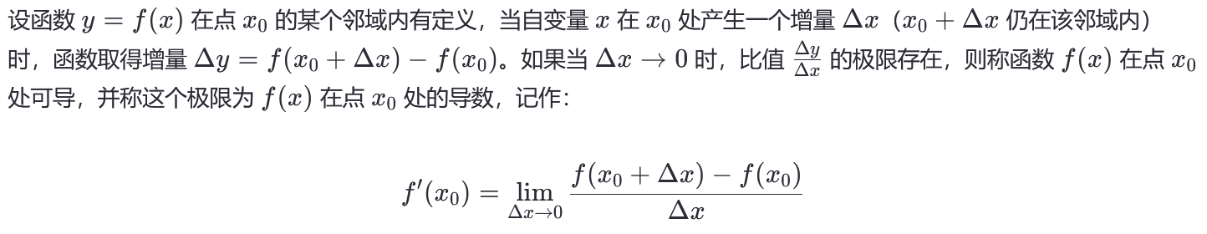
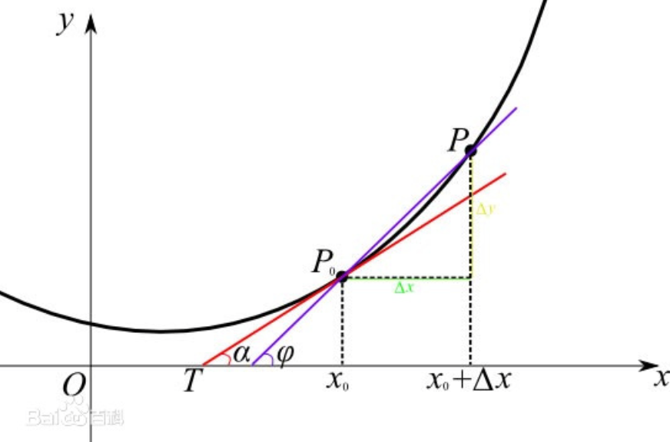
导数 – 基本概念
导数是微积分的核心概念，描述 函数在某一点处的瞬时变化率
Notes:
线性模型是指h(w)是关于w的函数，权重参数w1、w2、w3是1次幂（比如 0.4 0.3 0.2）

Slide 28
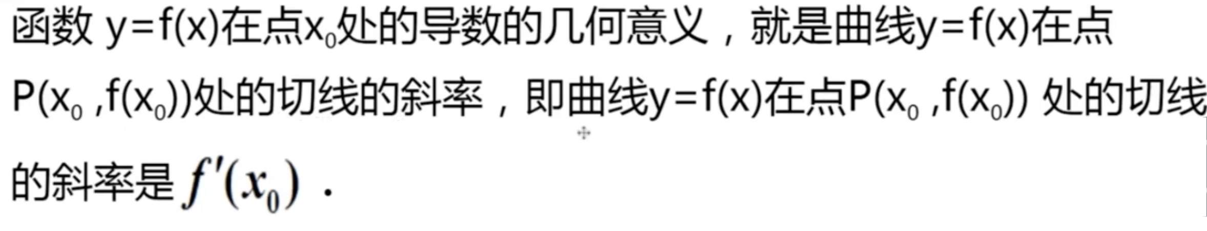
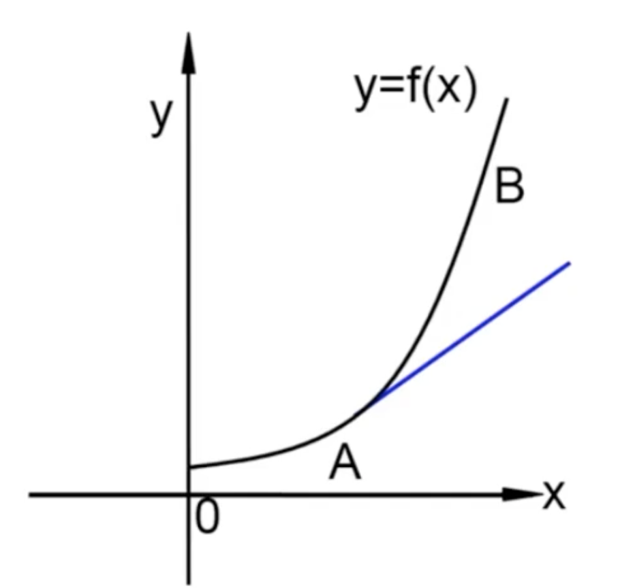
导数的几何意义
Notes:
线性模型是指h(w)是关于w的函数，权重参数w1、w2、w3是1次幂（比如 0.4 0.3 0.2）

Slide 29
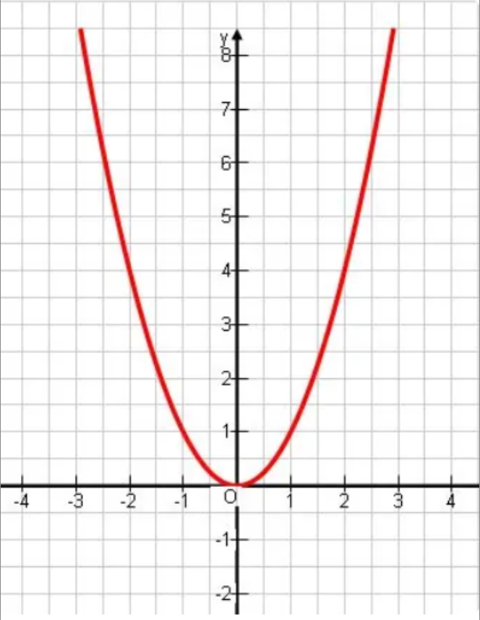
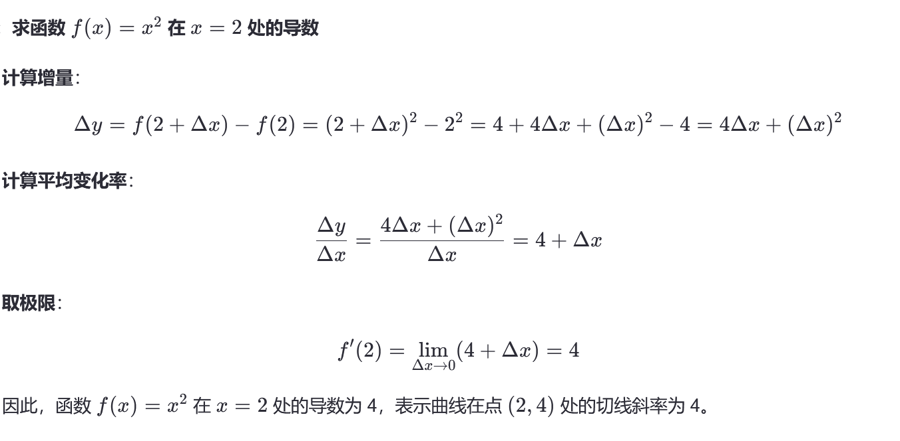
导数的入门案例
Notes:
线性模型是指h(w)是关于w的函数，权重参数w1、w2、w3是1次幂（比如 0.4 0.3 0.2）

Slide 30
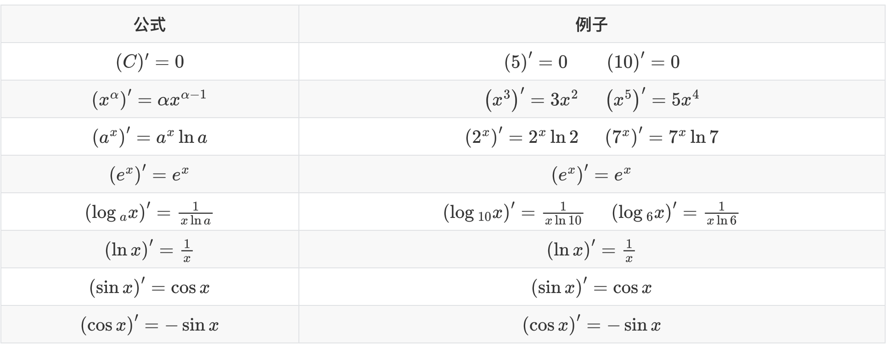
常见函数的导数
Notes:
线性模型是指h(w)是关于w的函数，权重参数w1、w2、w3是1次幂（比如 0.4 0.3 0.2）

Slide 31
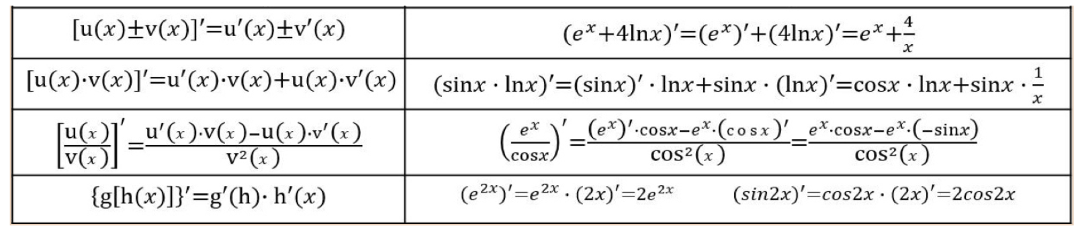
导数的四则运算
复合函数求导：g(h)是外函数 h(x)是内函数。先对外函数求导，再对内函数求导
举个例子:计算该函数y = ${\text{(}x^{2}\text{+}\text{2}\text{x}\text{)}}^{2}$ 的导函数
$y^{‘}$ = 2${\text{(}x^{2}\text{+}\text{2}\text{x}\text{)}}^{(2−1)} {\text{(}x^{2}\text{+}\text{2}\text{x}\text{)}}^{′}=$ 2($x^{2}\text{+}\text{2}\text{x}$)(2x+2) = 4($x^{3}$+3 $x^{2}$+2x) = 4$x^{3}$+12 $x^{2}$+8x
Notes:
线性模型是指h(w)是关于w的函数，权重参数w1、w2、w3是1次幂（比如 0.4 0.3 0.2）

Slide 32
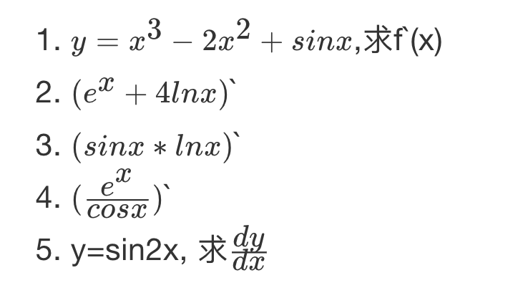
导数与运算规则
求导练习
Notes:
线性模型是指h(w)是关于w的函数，权重参数w1、w2、w3是1次幂（比如 0.4 0.3 0.2）

Slide 33
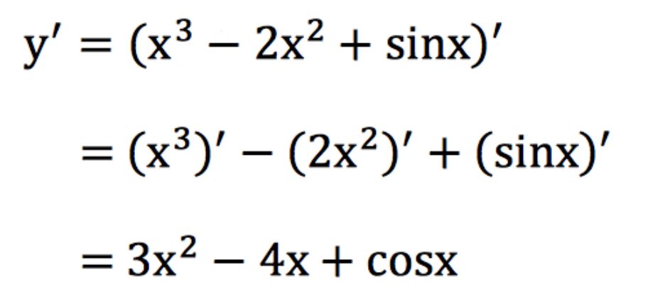
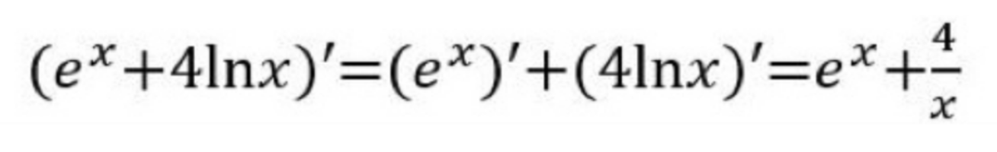
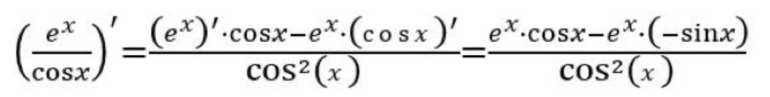
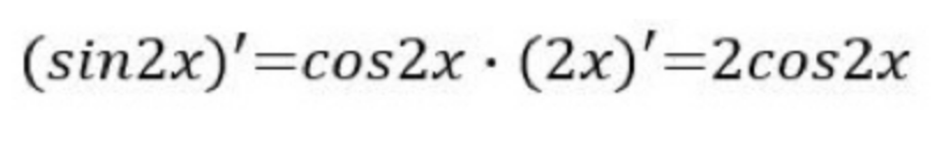
导数与运算规则
参考答案
1
2
3
4
5
Notes:
线性模型是指h(w)是关于w的函数，权重参数w1、w2、w3是1次幂（比如 0.4 0.3 0.2）

Slide 34
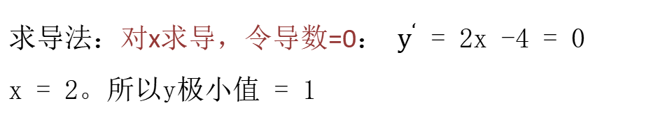
导数求极值
导数为0的位置是函数的极值点
求函数 y = $x^{2}$ - 4x + 5 的极小值
求导法：对x求导，令导数=0： $y^{‘}$ = 2x -4 = 0
x = 2。所以y极小值 = 1
Notes:
线性模型是指h(w)是关于w的函数，权重参数w1、w2、w3是1次幂（比如 0.4 0.3 0.2）

Slide 35
1 导数 Derivative
导数是微积分中的一个核心概念，它用于描述函数在某一点上的瞬时变化率
2 导数的求解方法
常数、指数函数、幂指数、正弦余弦都有自己的导函数，会查表应用
特别注意复合函数求导：先对外函数求导，在对内函数求导
3 利用导数求极值
导数为0的位置即为极值点

Slide 36
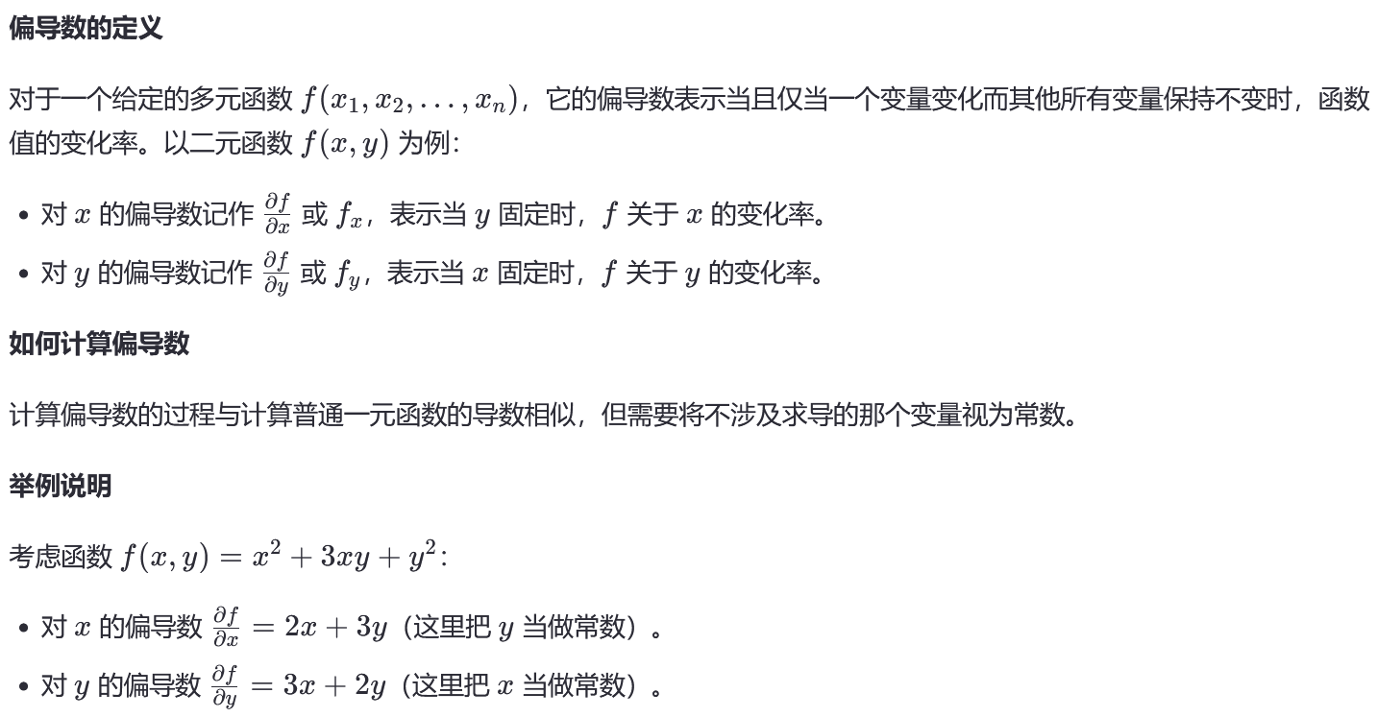
偏导
Notes:
线性模型是指h(w)是关于w的函数，权重参数w1、w2、w3是1次幂（比如 0.4 0.3 0.2）

Slide 37
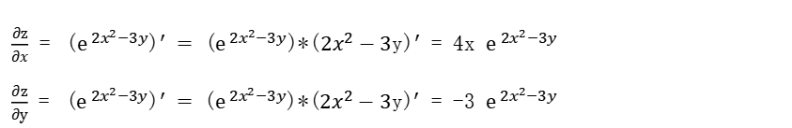
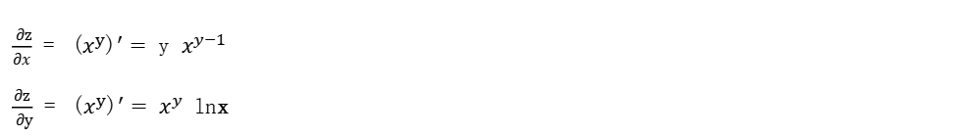

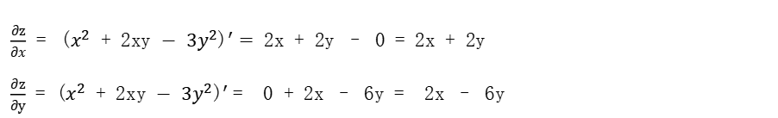
偏导
求偏导练习
1. 计算Z = $x^{2}$ + 2xy - ${3y}^{2}$在x、y方向的偏导数
$\frac{∂z}{∂x}$ = ${\text{(}x^{2} \text{+} \text{2}\text{xy} \text{−} {3y}^{2}\text{)}}^{′}=$ 2x + 2y – 0 = 2x + 2y
$\frac{∂z}{∂y}$ = ${\text{(}x^{2} \text{+} \text{2}\text{xy} \text{−} {3y}^{2}\text{)}}^{′}$= 0 + 2x – 6y = 2x – 6y
2. 计算Z = $x^{y}$ 在x、y方向的偏导数
$\frac{ ∂z}{∂x}$ = ${\text{(}x^{y}\text{)}}^{′}=$ y $x^{y−1}$
$\frac{∂z}{ ∂y}$ = ${\text{(}x^{y}\text{)}}^{′}=$ $x^{y}$ lnx
3. 计算Z = $e^{ 2x^{2}−3y}$ 在x、y方向的偏导数 注意：本题目是复合函数、多元函数求偏导
$\frac{∂z}{∂x}$ = ${\text{(}e^{ 2x^{2}−3y}\text{)}}^{′} = \text{(}e^{ 2x^{2}−3y}\text{)}$*${\text{(}2x^{2}−3\text{y}\text{)}}^{′}$ = 4x $e^{ 2x^{2}−3y}$
$\frac{∂z}{∂y}$ = ${\text{(}e^{ 2x^{2}−3y}\text{)}}^{′} = \text{(}e^{ 2x^{2}−3y}\text{)}$*${\text{(}2x^{2}−3\text{y}\text{)}}^{′}$ = -3 $e^{ 2x^{2}−3y}$
Notes:
线性模型是指h(w)是关于w的函数，权重参数w1、w2、w3是1次幂（比如 0.4 0.3 0.2）

Slide 38
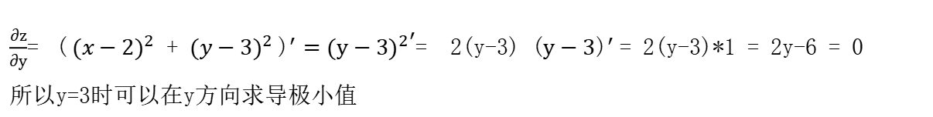
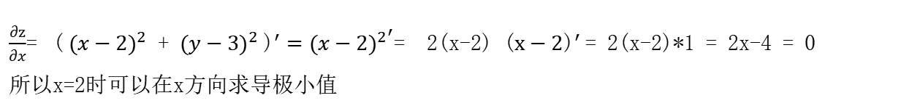
偏导
求偏导练习
Z是关于x和y的函数记成z(x,y)，求解 z = $({x−2)}^{2}$ + $({y−3)}^{2}$ 的极小值?
$\frac{∂z}{∂x}$= ${\text{(} ({x−2)}^{2} \text{+} ({y−3)}^{2} \text{)}}^{′}={({x−2)}^{2}}^{′}$= 2(x-2) ${\text{(}x−2\text{)}}^{′}$= 2(x-2)*1 = 2x-4 = 0
所以x=2时可以在x方向求导极小值
$\frac{∂z}{∂y}$= ${\text{(} ({x−2)}^{2} \text{+} ({y−3)}^{2} \text{)}}^{′}={({y−3)}^{2}}^{′}$= 2(y-3) ${\text{(}y−\text{3}\text{)}}^{′}$= 2(y-3)*1 = 2y-6 = 0
所以y=3时可以在y方向求导极小值
Notes:
线性模型是指h(w)是关于w的函数，权重参数w1、w2、w3是1次幂（比如 0.4 0.3 0.2）

Slide 39
偏导数
偏导数是多元函数微积分中的一个基本概念，对于一个给定的多元函数 f(x1,x2,…,xn)，它的偏导数表示当且仅当一个变量变化而其他所有变量保持不变时，函数值的变化率

Slide 40
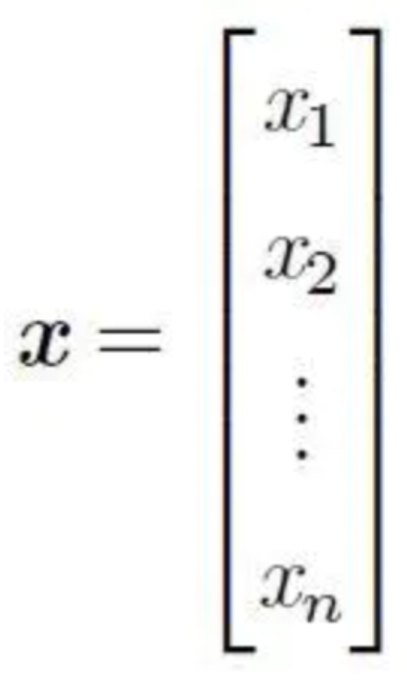
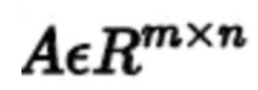
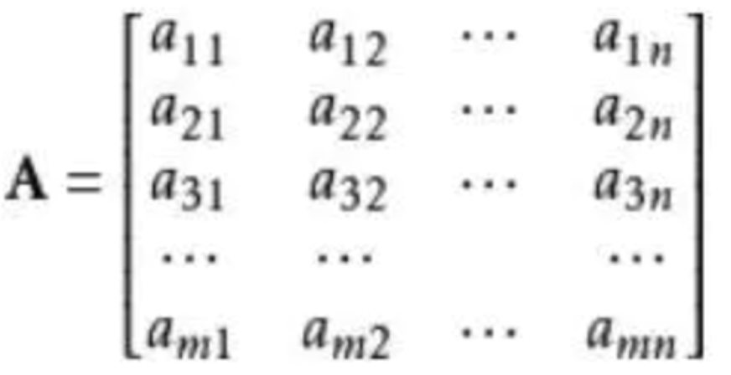




基础数学 – 机器学习中常见的数据表述
宗旨：用到就学什么，不要盲目的展开、大篇幅学数学
标量scalar ：一个独立存在的数，只有大小没有方向
向量vector ：向量指一列顺序排列的元素。默认是列向量
比如张三的数理化成绩信息：70,80,90
向量有大小和方向
$$\left({70 \atop \begin{aligned}80 \\ 90\end{aligned}}\right)$$
$∈R^{3}$
m代表多少行
n代表特征数
矩阵matrix ：二维数组
比如张三、李四的数理化成绩信息：70,80,90； 75,85,95
$$\left({70, 80, 90 \atop 75, 85, 95}\right)$$
$$∈R^{2∗3}$$
张量Tensor ：数组，张量是基于向量和矩阵的推广
$数学中的张量 tensor∈R^{2∗3∗4}$ : 2个3*4矩阵 3个2*4 或4个2*3
Notes:
线性模型是指h(w)是关于w的函数，权重参数w1、w2、w3是1次幂（比如 0.4 0.3 0.2）

Slide 41
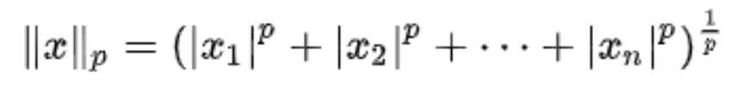
基础数学向量和矩阵 – 范数Norm
范数(norm)是数学中的一种基本概念，用于度量向量或者矩阵的大小或者长度
1范数(L1范数)-向量中各个元素绝对值之和
2范数(L2范数)-向量的模长，每个元素平方求和，再开平方根
p-范数：向量中每一个元素p幂求和，在开p次根
L1范数
$x^{T}$ = $\left(1, 2, −3\right)$ ${\left\|x\right\|}_{1}$ = $\left|1\right|$ + $\left|2\right|$ + $\left|−3\right|$ = 6
L2范数
$x^{T}$ = $\left(1, 2, −3\right)$ ${ \left\|x\right\|}_{2}$ = $\sqrt[2]{1^{2}+2^{2}+{(−3)}^{2}}$ = $\sqrt{14}$
$x^{T}$ = $\left(1, 2, −3\right)$ 注意：向量的转置@向量 $x^{T}$ x = $1^{2}+2^{2}+{(−3)}^{2}$ = 14
X为向量：$x^{T}$ x 与 ${\left\|x\right\|}_{2}^{2}$ 是一样的
Lp范数

Slide 42
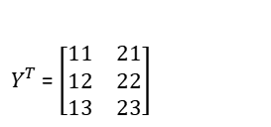


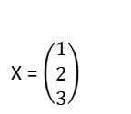
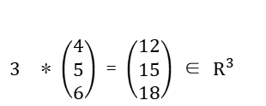
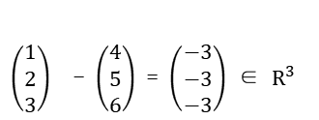
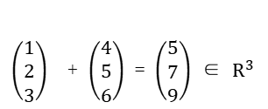
基础数学向量和矩阵 – 向量运算
向量是有大小和方向
B(1, 2)
几何意义上表示：向量(1,1), 向量（1,2）
A(1, 1)
向量基运算
$\left(\begin{aligned}1 \\ 2 \\ 3\end{aligned}\right)$ + $\left(\begin{aligned}4 \\ 5 \\ 6\end{aligned}\right)$ = $\left(\begin{aligned}5 \\ 7 \\ 9\end{aligned}\right)$ ∈ $R^{3}$
$\left(\begin{aligned}1 \\ 2 \\ 3\end{aligned}\right)$ - $\left(\begin{aligned}4 \\ 5 \\ 6\end{aligned}\right)$ = $\left(\begin{aligned}−3 \\ −3 \\ −3\end{aligned}\right)$ ∈ $R^{3}$
$3$ * $\left(\begin{aligned}4 \\ 5 \\ 6\end{aligned}\right)$ = $\left(\begin{aligned}12 \\ 15 \\ 18\end{aligned}\right)$ ∈ $R^{3}$
向量矩阵转置 Transpose
X = $\left(\begin{aligned}1 \\ 2 \\ 3\end{aligned}\right)$
$Y^{T}$ = $\left[\begin{matrix}11 & 21 \\ 12 & 22 \\ 13 & 23\end{matrix}\right]$
Y = $\left[\begin{matrix}11 & 12 & 13 \\ 21 & 22 & 23\end{matrix}\right]$
$x^{T}$ = $\left(1, 2, 3\right)$

Slide 43







基础数学向量和矩阵 – 矩阵 Matrix 1
矩阵:是一个按照长方形排列的复数或实数集合，它由若干行和若干列组成。
矩阵在机器学习中的表达
A = $\left[\begin{matrix}1 & 2 \\ 3 & 4\end{matrix}\right]$ $∈$ $R^{2∗2 }$
A = $\left[\begin{matrix}1 & 2 3 \\ 4 & 5 6\end{matrix}\right]$ $∈$ $R^{2∗3 }$
一个矩阵m行n列：A $∈$ $R^{2∗3 }$
一个数据集X$∈$ $R^{N∗D }$ N多少行数据, D特征数
矩阵加法和减法
$\left[\begin{matrix}1 & 2 3 \\ 4 & 5 6\end{matrix}\right]$ + $\left[\begin{matrix}1 & 2 3 \\ 4 & 5 6\end{matrix}\right]$ = $\left[\begin{matrix}2 & 4 6 \\ 8 & 10 12\end{matrix}\right]$
$\left[\begin{matrix}1 & 2 3 \\ 4 & 5 6\end{matrix}\right]$ - $\left[\begin{matrix}1 & 2 3 \\ 4 & 5 6\end{matrix}\right]$ = $\left[\begin{matrix}0 & 0 0 \\ 0 & 0 0\end{matrix}\right]$
矩阵乘法 ：对应行列元素相乘，然后再加和再一起
A = $\left[\begin{matrix}1 & 2 3 \\ 4 & 5 6\end{matrix}\right]$ $∈$ $R^{2∗3 }$
B = $\left[\begin{matrix}1 & 2 \\ \begin{aligned}3 \\ 1\end{aligned} & \begin{aligned}4 \\ 1\end{aligned}\end{matrix}\right]$ $∈$ $R^{3∗2 }$
C = $\left[\begin{matrix}1∗1+2∗3+3∗1, & 1∗2+2∗4+3∗1 \\ 4∗1+5∗3+6∗1, & 4∗2+5∗4+6∗1\end{matrix}\right]$ = $\left[\begin{matrix}10, & 13 \\ 25, & 34\end{matrix}\right]$ $∈$ $R^{2∗2}$
A$∈$ $R^{m∗n },$ B$∈$ $R^{n∗d }$ ➔ A@B=C $∈$ $R^{m∗d }$

Slide 44
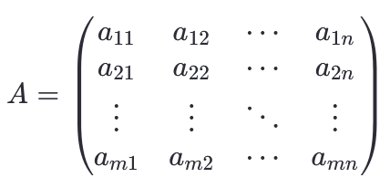
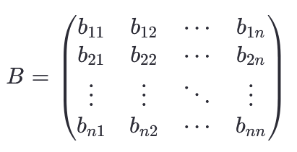
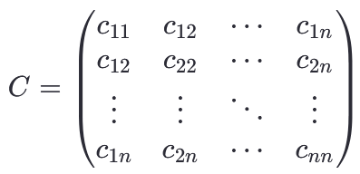

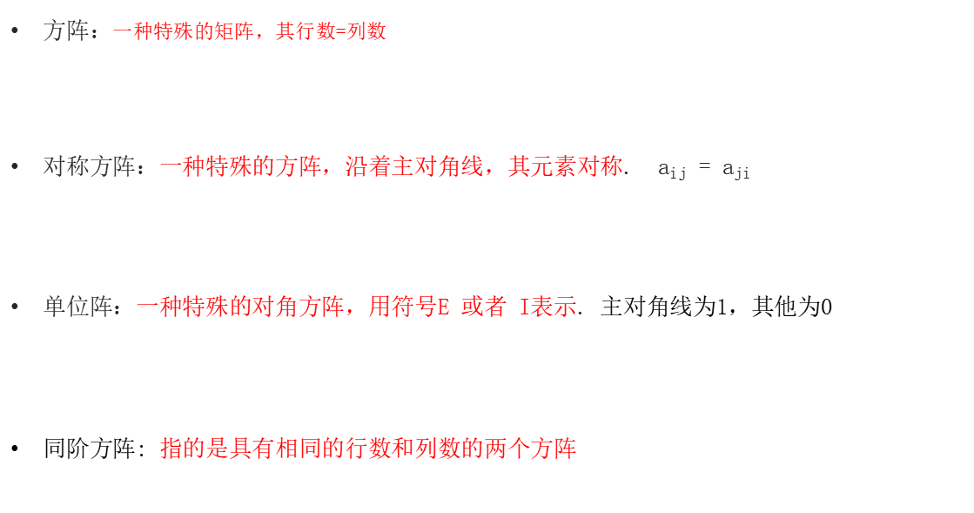
基础数学向量和矩阵 – 矩阵 Matrix 2
矩阵:是一个按照长方形排列的复数或实数集合，它由若干行和若干列组成。
方阵：一种特殊的矩阵，其行数=列数
对称方阵：一种特殊的方阵，沿着主对角线，其元素对称. $a_{ij}$ = $a_{ji}$
单位阵：一种特殊的对角方阵，用符号E 或者 I表示. 主对角线为1，其他为0
同阶方阵: 指的是具有相同的行数和列数的两个方阵
$I_{3∗3}$= $\left[\begin{matrix}1 & 0 & 0 \\ 0 & 1 & 0 \\ 0 & 0 & 1\end{matrix}\right]$

Slide 45

基础数学向量和矩阵 – 矩阵 Matrix 3
矩阵乘法的性质
矩阵的乘法不满足交换律：A×B≠B×A
eg: A$∈$ $R^{5∗2 },$ B$∈$ $R^{2∗5 }$ A@B$∈$ $R^{\begin{aligned}5∗5 \\ \end{aligned}}$ B@A=$∈$ $R^{\begin{aligned}2∗2 \\ \end{aligned}}$
特殊条件下满足： AB=BA 的前提是A、B是同阶方阵 eg: $A_{2∗2}$ $B_{2∗2}$ = $B_{2∗2}$ $A_{2∗2}$
矩阵的乘法满足结合律。即：A×（B×C）=（A×B）×C
eg: A$∈$ $R^{5∗2 },$ B$∈$ $R^{2∗5 }$ C$∈$ $R^{\begin{aligned}5∗3 \\ \end{aligned}}$ （A×B）×C数据形状$R^{\begin{aligned}5∗3 \\ \end{aligned}}$
矩阵与单位矩阵相乘等于矩阵本身
eg: A@I = A I@A = A I为单位矩阵
矩阵的逆
若矩阵A = $\left[\begin{matrix}1 & 2 \\ 3 & 4\end{matrix}\right]$ $∈$ $R^{2∗2 }$ A@B = I单位矩阵 则B为A的逆矩阵，记为：$A^{−1}$

Slide 46



基础数学向量和矩阵 – 矩阵 Matrix 4
矩阵转置
A = $\left[\begin{matrix}1 & 2 3 \\ 4 & 5 6\end{matrix}\right]$ $∈$ $R^{2∗3 }$ $A^{T}$ = $\left[\begin{matrix}1 & 4 \\ \begin{aligned}2 \\ 3\end{aligned} & \begin{aligned}5 \\ 6\end{aligned}\end{matrix}\right]$ $∈$ $R^{3∗2 }$
矩阵@矩阵的转置
A@$A^{T}$ 是方阵
$\left[\begin{matrix}1 & 2 3 \\ 4 & 5 6\end{matrix}\right]$ @ $\left[\begin{matrix}1 & 4 \\ \begin{aligned}2 \\ 3\end{aligned} & \begin{aligned}5 \\ 6\end{aligned}\end{matrix}\right]$= $\left[\begin{matrix}1∗1+2∗2+3∗3 & 1∗4+2∗5+3∗6 \\ 4∗1+5∗2+6∗3 & 4∗4+5∗5+6∗6\end{matrix}\right]$ = $\left[\begin{matrix}14 & 32 \\ 32 & 77\end{matrix}\right]$
$A^{T}$@A 是方阵
$\left[\begin{matrix}1 & 4 \\ \begin{aligned}2 \\ 3\end{aligned} & \begin{aligned}5 \\ 6\end{aligned}\end{matrix}\right]$@ $\left[\begin{matrix}1 & 2 3 \\ 4 & 5 6\end{matrix}\right]$ = $\left[\begin{matrix}1∗1+4∗4 & 1∗2+4∗5 & 1∗3+4∗6 \\ 2∗1+5∗4 & 2∗2+5∗5 & 2∗3+5∗6 \\ 3∗1+6∗4 & 3∗2+6∗5 & 3∗3+6∗6\end{matrix}\right]$ = $\left[\begin{matrix}17 & 22 & 27 \\ 22 & 29 & 36 \\ 27 & 36 & 45\end{matrix}\right]$

Slide 47
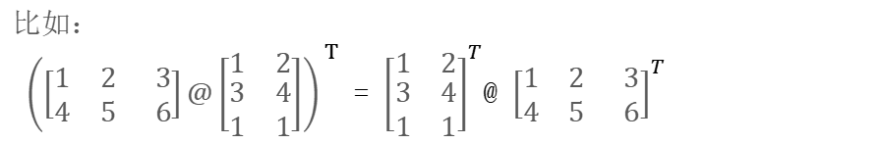



基础数学向量和矩阵 – 矩阵 Matrix 4
矩阵转置的性质
${(A^{T}) }^{T}$ = A
${(A+B)}^{T}$ = $A^{T}$ + $B^{T}$
${(kA)}^{T}$ = k$A^{T}$ k为一个常数
${(AB)}^{T}$ = $B^{T}A^{T}$
比如：
${\left(\left[\begin{matrix}1 & 2 3 \\ 4 & 5 6\end{matrix}\right]@\left[\begin{matrix}1 & 2 \\ \begin{aligned}3 \\ 1\end{aligned} & \begin{aligned}4 \\ 1\end{aligned}\end{matrix}\right]\right)}^{ T}$ = ${\left[\begin{matrix}1 & 2 \\ \begin{aligned}3 \\ 1\end{aligned} & \begin{aligned}4 \\ 1\end{aligned}\end{matrix}\right]}^{T}$@ ${\left[\begin{matrix}1 & 2 3 \\ 4 & 5 6\end{matrix}\right]}^{T}$

Slide 48
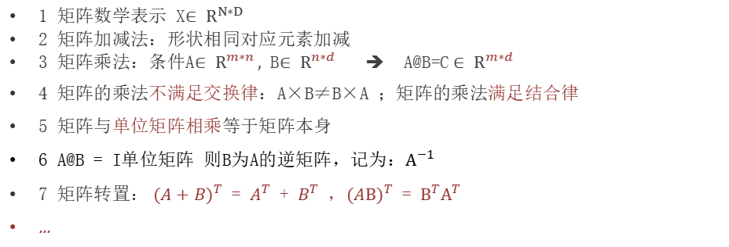
矩阵的概念
方阵
对称方阵
单位阵
同阶方阵
矩阵的逆
矩阵的运算
1 矩阵数学表示 X$∈$ $R^{N∗D }$
2 矩阵加减法：形状相同对应元素加减
3 矩阵乘法：条件A$∈$ $R^{m∗n },$ B$∈$ $R^{n∗d }$ ➔ A@B=C $∈$ $R^{m∗d }$
4 矩阵的乘法不满足交换律：A×B≠B×A ；矩阵的乘法满足结合律
5 矩阵与单位矩阵相乘等于矩阵本身
6 A@B = I单位矩阵 则B为A的逆矩阵，记为：$A^{−1}$
7 矩阵转置： ${(A+B)}^{T}$ = $A^{T}$ + $B^{T}$ ，${(AB)}^{T}$ = $B^{T}A^{T}$
...

Slide 49
1. 已知函数f(x,y)，其中x，y均为变量，那么f(x,y)的偏导数df/dx是（）
A. f(x,y)的导数
B. f(x,y)的一阶偏导数
C. f(x,y)的二阶偏导数
D. f(x,y)的对x的偏导数
2. 已知函数f(x)，令g(x)=f'(x)，则g'(x)=（）
A. f''(x)
B. f'(x)
C. f(x)
D. 不能确定
3. 已知函数f(x)，若在x=a时，函数取极小值，则（）
A. f'(a)=0
B. f'(a)>0
C. f'(a)<0
D. 不能确定
1 答案 D 2 答案A 3 答案A

Slide 50





Slide 51






有关矩阵相乘说法正确的是( )
A. 两个矩阵能相乘的条件为：A$∈$ $R^{m∗n },$ B$∈$ $R^{d∗m }$ ➔ A@B=C $∈$ $R^{n∗d }$
B. A$∈$ $R^{4∗5 }$A@$A^{T}$=C $A^{T}$@A =D, 则C和D都是方阵
C. A$∈$ $R^{4∗5 }$A@$A^{T}$=C $A^{T}$@A =D, 则C和D都是方阵，而且C=D
D. A$∈$ $R^{4∗5 }$ 则A的逆矩阵一定存在
答案解析：1 A矩阵条件错应该中间一致。B对 C错 D错 有些矩阵不一定有逆 答案：B
2. 已知 矩阵A = $\left[\begin{matrix}1 & 2 −1 \\ 4 & 5 −1\end{matrix}\right]$ $∈$ $R^{2∗3 }$ ， B = $\left[\begin{matrix}1 & −1 \\ 1 & −1 \\ 1 & −1\end{matrix}\right]$ $∈$ $R^{3∗2 }$
请计算 A@B = ()
答案解析2 $\left\lceil \begin{matrix}2 & −2 \\ 8 & −8\end{matrix}\right\rceil$
3. 已知 矩阵A = $\left[\begin{matrix}1 & −1 \\ 2 & −1\end{matrix}\right]$ $∈$ $R^{2∗2 }$，请计算A的逆？
答案解析2 = $\left[\begin{matrix}1 & −1 \\ 2 & −1\end{matrix}\right]$ @ $\left\lceil \begin{matrix}a & b \\ c & d\end{matrix}\right\rceil$ = $\left[\begin{matrix}1 & 0 \\ 0 & 1\end{matrix}\right]$
最终求： $\left\lceil \begin{matrix}a & b \\ c & d\end{matrix}\right\rceil$ = $\left[\begin{matrix}−1 & 1 \\ −2 & 1\end{matrix}\right]$

Slide 52
线性回归简介
  定义、线性回归的分类、应用场景
线性回归问题的求解
  线性回归API、损失函数、导数和矩阵、正规方程法、梯度下降算法
回归模型评估方法
  MAE、MSE、RMSE
线性回归API和案例
  线性回归API、案例波士顿房价预测
欠拟合与过拟合
  出现原因、解决方法、L1正则化、L2正则化

Slide 53
知道正规方程法求解过程

Slide 54

一元线性回归 – 解析解
损失函数用来衡量真实值和预测值之间的差异，为优化参数指明了方向
体重Y
点4
点5
损失函数J(k, b) = $({160k+b−56.3)}^{2}$+ $({166k+b−60.6)}^{2 } + ({172k+b−65.1)}^{2 }$ + $({174k+b−58.5)}^{2 }$ + $({180k+b−56.3)}^{2 }$
求此损失函数小值
身高 X
求损失函数最小值：损失函数J(k, b) = $\sum_{i=0}^{m}{{(h(x^{\left(i\right)}) − y^{\left(i\right)})}^{2}}$ = $\sum_{i=0}^{m}{{(kx^{\left(i\right)}+b− y^{\left(i\right)})}^{2}}$ 其中i代表第几个样本
Notes:
线性模型是指h(w)是关于w的函数，权重参数w1、w2、w3是1次幂（比如 0.4 0.3 0.2）

Slide 55



一元线性回归 – 解析解
一元线性回归损失函数J(k, b) = $\sum_{i=1}^{m}{{(h(x^{\left(i\right)}) − y^{\left(i\right)})}^{2}}$ = $\sum_{i=1}^{m}{{({kx}^{\left(i\right)}+b− y^{\left(i\right)})}^{2}}$的极小值
损失函数是关于k、b的函数，对k、b分别求导设置成0，得到2个方程
$\frac{∂J(k, b)}{∂k}$ = $\sum_{i=1}^{m}{{2(kx^{\left(i\right)}+b− y^{\left(i\right)})}^{(2−1)}}{(kx^{\left(i\right)}+b− y^{\left(i\right)})}^{′}$ = $\sum_{i=1}^{m}{{(2kx^{\left(i\right)}}^{2}+2bx^{\left(i\right)}−2x^{\left(i\right)}y^{\left(i\right)})}$= 0 ------1式
$\frac{∂J(a, b)}{∂b}$ = $\sum_{i=1}^{m}{{2(kx^{\left(i\right)}+b− y^{\left(i\right)})}^{(2−1)}}{(kx^{\left(i\right)}+b− y^{\left(i\right)})}^{′}$ = $\sum_{i=1}^{m}{({2kx}^{\left(i\right)}+2b−2y^{\left(i\right)})}$= 0 ------2式
对1式、2式化简, $y^{\left(i\right)}$代表第i个样本的预测值
k $\sum_{i=1}^{m}{{x^{\left(i\right)}}^{2}+b\sum_{i=1}^{m}{x^{\left(i\right)}}−\sum_{i=1}^{m}{x^{\left(i\right)}y^{\left(i\right)}}}$= 0 ---3式
k$\sum_{i=1}^{m}{x^{\left(i\right)}+bm−\sum_{i=1}^{m}{y^{\left(i\right)}})}$= 0 ---4式
对数据带入3式、4式求解k、b
k *(${160}^{2}$+${166}^{2}$+ ${172}^{2}$+ ${174}^{2}$+ ${180}^{2}$) + b*(160+166+172+174+180) – (160*56.3+166*60.6+172*65.1+174*68.5+180*75 ) = 0 ---5式
k*(160+166+172+174+180) +b*5 - （56.3+60.6+65.1+68.5+75） = 0 ---6式
145416*k + 852*b - 55683.8 = 0
852*k + 5*b - 325.5 = 0 请求解k、b的值
根据k、b进行预测：
k≈0.9294,b≈−93.2698 预测结果为: 176*k+b = 70.3046
Notes:
线性模型是指h(w)是关于w的函数，权重参数w1、w2、w3是1次幂（比如 0.4 0.3 0.2）

Slide 56


多元线性回归 – 正规方程法
多元线性回归方程的已知：
多元线性回归方程式： y = ${w_{1}x}_{1}+{ w}_{2}x_{2}$ + $w_{3}x_{3}$ + … + $b$ = $w^{T}x+b$
有数据集D = {($x_{1}$, $y_{1}$), ($x_{2}$, $y_{2}$),…, ($x_{n}$, $y_{n}$)}, $x_{i}$ $∈$ $R^{d}$, $y_{i}$ $∈$ R, , b$∈$ R
其中模型权重w是一个向量 w = {$w_{1}, w_{2}$, $w_{3}$, …. $w_{d}$} ; 其中代表特征数
多元线性回归方程的损失函数：
第1个样本的预测值： $\hat{y_{1} }$ = $w_{1}x_{11}+{ w}_{2}x_{12}$ + $w_{3}x_{13}$ + … + $w_{d}x_{1d}$ + b
第1个样本的损失
${ \text{ε}}_{1}^{2}$ = ${\hat{(y_{1}}−y_{1})}^{2}$ = ${(w_{1}x_{11}+{ w}_{2}x_{12} \text{+} w_{3}x_{13} \text{+} \text{…} \text{+} w_{d}x_{1d}+b −y_{1})}^{2}$ = (（$\sum_{j=1}^{d}{{w_{j}x}_{1j}+b） −y_{1})² }$
...
n个样本样本损失最小: 相当于把第1个样本损失 + 第2个样本损失 + … 第n个样本的损失
Loss(W) = $\sum_{i=1}^{n}{{(\hat{(y_{i}}−y_{i})}^{2}}$ = $\sum_{i=1}^{n}{\sum_{j=1}^{d}{{({w_{j}x}_{ij}+b −y_{i})}^{2}}}$
只要让多元线性回归损失函数取最小值，此时的权重W(w就是一个向量)就是最优解！
求最优解的方法：1 解矩阵方程（也就是正规方程） 2 通过梯度下降的方法求解

Slide 57



多元线性回归 –正规方程法
损失函数普通方式转成矩阵方式（正规方程）：
损失函数最小值：

Slide 58





多元线性回归 –正规方程法
正规方程w公式的解释说明：
正规方程的w：

Slide 59

多元线性回归的正规方程
线性回归最小而成损失函数
J(w) = ${\left\|Xw−y\right\|}_{2}^{2}$ 取值最小
其解为： w = ${{\text{（}\text{X}}^{T}X)}^{−1} {\text{X}}^{T}$y
1.计算量比较大
2.X.T@X一定有逆矩阵吗？如果没有逆矩阵，方程无解

Slide 60

1、关于损失函数下列说法正确的是？（多选）
A）损失函数(Loss Function)又被称为代价函数(Cost Function)、目标函数
B）它是模型输出（预测值）和观测结果（真实值）之间概率分布差异的量化
C）线性回归的损失函数形如：
D）线性回归可采用的是MSE来衡量模型的损失
答案：ABCD。
2、 关于正规方程的说法正确的是（多选）？
A）它是线性回归中参数向量w的解析式，通过损失函数求解而来
B）方阵 X^{T}X 一定是可逆的
C）使用正规方程求解最优参数时，它的计算规模随着数据维度的增加而增加
D）X 是特征矩阵，y是目标值向量
答案：ACD。

Slide 61
线性回归简介
  定义、线性回归的分类、应用场景
线性回归问题的求解
  线性回归API、损失函数、导数和矩阵、正规方程法、梯度下降算法
回归模型评估方法
  MAE、MSE、RMSE
线性回归API和案例
  线性回归API、案例波士顿房价预测
欠拟合与过拟合
  出现原因、解决方法、L1正则化、L2正则化

Slide 62
掌握梯度下降算法的思想
知道梯度下降算法的分类
知道正规方程和梯度下降算法的特点

Slide 63



梯度下降法 – 梯度下降和梯度
什么是梯度下降法
顾名思义：沿着梯度下降的方向求解极小值
举个例子：坡度最陡下山法
输入：初始化位置S；每步距离为a 。输出：从位置S到达山底
步骤1：令初始化位置为山的任意位置S
步骤2：在当前位置环顾四周，如果四周都比S高返回S；否则执行步骤3
步骤3: 在当前位置环顾四周，寻找坡度最陡的方向，令其为x方向
步骤4：沿着x方向往下走，长度为a，到达新的位置$S^{‘}$
步骤5：在$S^{‘}$位置环顾四周，如果四周都比$S^{‘}$高，则返回$S^{‘}$。否则转到步骤3
梯度下降过程就和下山场景类似
可微分的损失函数，代表着一座山
寻找的函数的最小值，也就是山底

Slide 64

梯度下降法 – 梯度下降和梯度
什么是梯度 gradient grad
单变量函数中，梯度就是某一点切线斜率（某一点的导数）；有方向为函数增长最快的方向
多变量函数中，梯度就是某一个点的偏导数；有方向：偏导数分量的向量方向
梯度下降公式
循环迭代求当前点的梯度，更新当前的权重参数
α: 学习率(步长) 不能太大, 也不能太小. 机器学习中：0.001 ~ 0.01
梯度是上升最快的方向, 我们需要是下降最快的方向, 所以需要加负号

Slide 65


梯度下降法 – 梯度下降和梯度
单变量梯度下降 – 举个栗子
函数：J(θ) = ${\text{θ}}^{2}$, 求当 θ 为何值时，J(θ) 值最小 J(θ) 函数关于 θ 的导数为: 2θ
初始化 ：起点为：1 ，学习率：α = 0.4
我们开始进行梯度下降的迭代计算过程:
第一步：θ = 1
第二步：θ = θ - α * (2θ) = 1 - 0.4 * (2*1) = 0.2
第三步：θ = θ - α * (2θ) = 0.2 - 0.4 * (2*0.2) = 0.04
第四步：θ = θ - α * (2θ) = 0.04 - 0.4 * (2*0.04) = 0.008
第五步：θ = θ - α * (2θ) = 0.008 - 0.4 * (2*0.008) = 0.0016
....
第N步：θ 已经极其接近最优值 0，J(θ) 也接近最小值。
小结：经过四次的运算，即走了四步，基本抵达了函数的最低点

Slide 66



梯度下降法 – 梯度下降和梯度
多变量梯度下降 – 举个栗子
函数：J(θ) = ${\text{θ}}_{1}^{2}$ + ${\text{θ}}_{2}^{2}$ ，求 ${\text{θ}}_{1}$、 ${\text{θ}}_{2}$ 为何值时，J(θ) 的值最小
J(θ) 函数关于 ${\text{θ}}_{1}$的导数为: 2 ${\text{θ}}_{1}$，J(θ) 函数关于 θ2 的导数为: 2 ${\text{θ}}_{2}$
则 J(θ) 的梯度为：(2 ${\text{θ}}_{1}$, 2 ${\text{θ}}_{2}$)
初始化： 起点为: (1, 3) 学习率为:α = 0.1
最小值是 (0，0)点，下面使用梯度下降法一步步的计算
我们开始进行梯度下降的迭代计算过程:
第一步：(${\text{θ}}_{1}$, ${\text{θ}}_{2}$) = (${\text{θ}}_{1}$, ${\text{θ}}_{2}$) - α * (2 ${\text{θ}}_{1}$, 2 ${\text{θ}}_{2}$) = (${\text{θ}}_{1}$-α*2 ${\text{θ}}_{1}$, ${\text{θ}}_{2}$-α*2 ${\text{θ}}_{2}$) = (1-0.1*2, 3-0.1*6)=(0.8, 2.4)
第二步：(${\text{θ}}_{1}$, ${\text{θ}}_{2}$) = (${\text{θ}}_{1}$, ${\text{θ}}_{2}$) - α * (2 ${\text{θ}}_{1}$, 2 ${\text{θ}}_{2}$) = (${\text{θ}}_{1}$-α*2 ${\text{θ}}_{1}$, ${\text{θ}}_{2}$-α*2 ${\text{θ}}_{2}$) = (0.8-0.1*1.6, 2.4-0.1*4.8)=(0.64, 1.92)
...
第N步： ${\text{θ}}_{1}$、 ${\text{θ}}_{2}$ 已经极其接近最优值，J(θ) 也接近最小值。

Slide 67



梯度下降法 – 梯度下降和梯度
梯度下降优化过程
梯度下降公式中，为什么梯度要乘以一个负号
给定初始位置、步长（学习率）
计算该点当前的梯度的负方向
向该负方向移动步长
重复 2-3 步 直至收敛
  两次差距小于指定的阈值
  达到指定的迭代次数
梯度的方向实际就是函数在此点上升最快的方向！
需要朝着下降最快的方向走，负梯度方向， 所以加上负号
有关学习率步长(Learning rate)
步长决定了在梯度下降迭代的过程中，每一步沿梯度负方向前进的长度
学习率太小，下降的速度会慢
学习率太大：容易造成错过最低点、产生下降过程中的震荡、甚至梯度爆炸

Slide 68




梯度下降法分类
全梯度下降算法 FGD(Full Gradient Descent)
随机梯度下降算法 SGD
每次迭代时, 使用全部样本的梯度值
每次迭代时, 随机选择并使用一个样本梯度值
有m个样本，求梯度时用了所有m个样本
from sklearn.linear_model import SGDRegressor
小批量梯度下降算法 mini-batch
每次迭代时, 随机选择并使用小批量的样本梯度值
从m个样本中，选择x个样本进行迭代(1<x<m),
若batch_size=1，则变成了SG；若batch_size=n，则变成了FGD
随机平均梯度下降算法 SAG
随机选择一个样本，假设选择 D 样本，计算其梯度值并存储到列表：[D]，然后使用列表中的梯度值均值，更新模型参数。
随机再选择一个样本，假设选择 G 样本，计算其梯度值并存储到列表：[D, G]，然后使用列表中的梯度值均值，更新模型参数。
随机再选择一个样本，假设又选择了 D 样本, 重新计算该样本梯度值，并更新列表中 D 样本的梯度值，使用列表中梯度值均值，更新模型参数。
...以此类推，直到算法收敛。
每次迭代时, 随机选择一个样本的梯度值和以往样本的梯度值的均值

Slide 69
梯度下降法分类
全梯度下降算法 FGD
随机梯度下降算法 SGD
由于使用全部数据集，训练速度较慢
简单，高效，不稳定。SG每次只使用一个样本迭代，若遇上噪声则容易陷入局部最优解
小批量梯度下降算法 mini-batch
结合了 SG 的胆大和 FG 的心细，它的表现也正好居于 SG 和 FG 二者之间。
目前使用最多，正是因为它避开了 FG 运算效率低成本大和 SG 收敛效果不稳定的缺点
随机平均梯度下降算法 SAG
训练初期表现不佳，优化速度较慢。这是因为我们常将初始梯度设为0，
而 SAG 每轮梯度更新都结合了上一轮梯度值。
目前使用较多的是：小批量梯度下降

Slide 70

梯度下降法与正规方程对比
梯度下降
正规方程
需要选择学习率
需要迭代求解
特征数量较大可以使用
应用场景：更加普适，迭代的计算方式，适合于嘈杂、大数据应用场景
注意：梯度下降在各种损失函数（目标函数）求解中大量使用。深度学习中更是如此，深度学习模型参数很轻松就上亿，只能通过迭代的方式求最优解。
不需要学习率
一次运算得出，一蹴而就
应用场景：小数据量场景、精准的数据场景
缺点：计算量大、容易收到噪声、特征强相关性的影响
注意：$X^{T}X$的逆矩阵不存在时，无法求解
注意：计算$X^{T}X$的逆矩阵非常耗时
如果数据规律不是线性的，无法使用或效果不好

Slide 71

1 梯度概念
梯度的方向就是上升最快的方向
梯度：单变量函数就是导数；多变量函数就是偏导数
2 梯度下降法
梯度下降公式：
  w = w - a * 梯度
  ($w_{1}$, $w_{2}$, … $w_{n}$) = ($w_{1}$, $w_{2}$, … $w_{n}$) - a * (梯度1，梯度2… 梯度n)
学习率 俗称步长
  学习率太小学的慢；学习率太大，梯度下降中抖动、震荡、易错过最优解
3. 梯度下降算法分类
全梯度下降：使用全部样本的梯度值
随机梯度下降：随机选择一个样本的梯度值更新权重
小批量梯度下降：随机选择小部分样本的梯度值更新权重
随机平均梯度下降：使用以前产生的梯度值来指导当前的梯度计算

Slide 72

1、关于梯度下降说法正确的是？（多选）
A）目的是求解一组权重 w 的值，使得关于 w 的函数 J(w) 取得最小值
B）梯度的本质是一个矢量
C）沿着梯度的方向是函数值下降最快的方向
D）权重的迭代公式中步长需要手动设定，不可过大或过小
答案：ABD。
C错误 上升
2、 下列关于其它常见的梯度下降方法的描述正确的是？
A）全梯度下降每次更新权重都要使用全部的数据集数据
B）随机梯度下降每次更新权重只需要使用数据集中某一个样本的数据
C）小批量梯度下降法综合了FGD和SGD的优势，缓解了两者的缺陷
D）SAG在任何情况下都比其它梯度下降方法表现要好
答案：ABC。
D错误，每个方法有自己的应用场景

Slide 73


梯度下降法 –案例银行信贷
案例：梯度下降法计算每个样本产生的梯度
银行信贷只考虑每月薪资（元）、存款余额（元）、房产面积（平方米）
已知：8位贷款人的数据 。
目标：计算数据样本产生的梯度，求解线性回归模型
已知：数据，假设函数，损失函数
$h_{(θ)}$ = $θ_{1}x_{1}+θ_{2}x_{2}$ + $θ_{3}x_{3}$ + … + $b$ = $θ_{0}x_{0}$ + $θ_{1}x_{1}+θ_{2}x_{2}$ + $θ_{3}x_{3}$ -… b置换成$θ_{0}x_{0}$, $x_{0}$=1
$J_{(θ)}$ = $\frac{1}{2m}\sum_{i=1}^{m}{{(h_{θ}\left(x^{\left(i\right)}\right)−y^{(i)})}^{2}}$ m条样本， $h_{θ}\left(x^{\left(i\right)}\right)$第i个样本的预测值， $y^{(i)}$第i个样本真实值
目标：计算8个样本的产生的平均梯度，带入梯度下降公式更新权重 $θ_{i+1}$= $θ_{i}$ - 𝜶$\frac{∂}{∂θ_{i}}$J($θ$)
梯度下降法的梯度向量表示 ：
$θ_{i+1}$= $θ_{i}$ - 𝜶$\frac{∂}{∂θ_{i}}$J($θ$)

Slide 74


梯度下降法-案例银行信贷
梯度下降法的标量表示
$θ$是一个向量 ${\text{(}θ_{0}\text{,} θ_{1}\text{,} θ_{2}\text{,} \text{…} θ_{d}\text{)}}^{T}$，损失函数对向量$θ$求导，如下：
$\frac{∂J(θ)}{∂θ}$ = $\frac{∂\frac{1}{2m}\sum_{i=1}^{m}{{(h_{θ}\left(x^{\left(i\right)}\right)−y^{(i)})}^{2}}}{∂θ}$ = $\frac{1}{m}$ $\sum_{i=1}^{m}{{(h_{θ}\left(x^{\left(i\right)}\right)−y^{(i)})}^{(2−1)}}{(h_{θ}\left(x^{\left(i\right)}\right)−y^{\left(i\right)})}_{θ}^{′}$ = $\frac{1}{m}$ $\sum_{i=1}^{m}{{(h_{θ}\left(x^{\left(i\right)}\right)−y^{(i)})}^{ }}\frac{∂(θ_{0}x_{0} \text{+} θ_{1}x_{1}+θ_{2}x_{2} \text{+ }θ_{3}x_{3} \text{−…})}{∂(θ_{0}\text{,} θ_{1}\text{,} θ_{2}\text{,} \text{…} θ_{d})}$ = $\frac{1}{m}$ $\sum_{i=1}^{m}{{(h_{θ}\left(x^{\left(i\right)}\right)−y^{(i)})}^{ }x^{i}}$
线性回归梯度下降法的梯度向量表示： $\frac{∂J(θ)}{∂θ}$ = $\frac{1}{m}$ $\sum_{i=1}^{m}{{(h_{θ}\left(x^{\left(i\right)}\right)−y^{(i)})}^{ }x^{i}}$ # $x^{i}$为第i个样本的向量表示 $\text{(}x_{i0}\text{,} x_{i1}\text{,} x_{i2}\text{,} \text{…} x_{id}\text{)}$
梯度下降法的梯度向量表示改写成标量表示：
$\frac{∂J(θ_{0}\text{,} θ_{1}\text{,} θ_{2}\text{,} \text{…} θ_{d})}{∂θ_{j}}$ = $\frac{1}{m}$ $\sum_{i=1}^{m}{{(h_{θ}\left(x^{\left(i\right)}\right)−y^{(i)})}^{ }x_{j}^{(i)}}$ # $x_{j}^{(i)}$第i个样本的第j个特征值，可看成$x_{ij}$ 就是第i行第j列的数据值
有了每个分量的梯度，带入标量梯度下降公式计算
$θ_{j}:$ = $θ_{j}$ -𝜶 $\frac{1}{m}$ $\sum_{i=1}^{m}{({\left(h_{θ}\left(x^{\left(i\right)}\right)−y^{\left(i\right)}\right)}^{ }x_{j}^{\left(i\right)})}$ # 8个样本分别在3个特征值分量上产生偏导数，计算每个分量的平均偏导数

Slide 75


梯度下降法 – 案例银行信贷
贷款 编号 | 姓名 | 每月 工资 | 存款 余额 | 房产 面积 | 授信 额度(元)
1 | 张一 | 6000 | 12000 | 55 | 30000
2 | 张二 | 8000 | 10000 | 65 | 45300
3 | 张三 | 7500 | 16000 | 60 | 46000
4 | 赵六 | 10000 | 15000 | 75 | 55500
5 | 钱七 | 9000 | 21000 | 70 | 58000
6 | 孙八 | 12000 | 19000 | 85 | 75400
7 | 周九 | 11000 | 26000 | 90 | 81000
8 | 吴十 | 13000 | 32000 | 80 | 76800
根据标量梯度下降来计算 $θ_{j}:$ = $θ_{j}$ -𝜶 $\frac{1}{m}$ $\sum_{i=1}^{m}{({\left(h_{θ}\left(x^{\left(i\right)}\right)−y^{\left(i\right)}\right)}^{ }x_{j}^{\left(i\right)})}$
线性回归式为： $h_{(θ)}$ = $θ_{0}$ + $θ_{1}x_{1}+θ_{2}x_{2}$ + $θ_{3}x_{3}$ = $θ_{0}x_{0}$+ $θ_{1}x_{1}+θ_{2}x_{2}$ + $θ_{3}x_{3}$
假设 $θ_{0}$ = $θ_{1}$ = $θ_{2}$ = $θ_{3}$ = 1，学习率𝜶 = 0.001 $x_{0}$=1 。计算如下：
8个样本会在各个分量上产生8个梯度。先在偏置分量上计算平均梯度
张一 样本：在偏置分量上产生的梯度$({\left(h_{θ}\left(x^{\left(1\right)}\right)−y^{\left(1\right)}\right)}^{ }x_{0}^{\left(1\right)}$) = (1 + 1*6000 + 1*12000 + 1*55 - 30000) *1 = -11944
第2个样本，在偏置分量上产生的梯度 $({\left(h_{θ}\left(x^{\left(2\right)}\right)−y^{\left(2\right)}\right)}^{ }x_{0}^{\left(2\right)}$) = (1 + 1*8000 + 1*10000 + 1*65 - 45300) *1 = -27234
第3个样本，在偏置分量上产生的梯度 $({\left(h_{θ}\left(x^{\left(3\right)}\right)−y^{\left(3\right)}\right)}^{ }x_{0}^{\left(3\right)}$) = (1 + 1*7500 + 1*16000 + 1*60 - 46000) *1 = -22439
第4个样本，在偏置分量上产生的梯度 $({\left(h_{θ}\left(x^{\left(4\right)}\right)−y^{\left(4\right)}\right)}^{ }x_{0}^{\left(4\right)}$) = -30424，
第5/6/7/8计算数据 ：-27929、-44314、-43909、-31719
$θ_{0}$的梯度为：𝛻$θ_{0}$ = $\frac{1}{m}$ $\sum_{i=1}^{m}{({\left(h_{θ}\left(x^{\left(i\right)}\right)−y^{\left(i\right)}\right)}^{ }x_{0}^{\left(i\right)})}$ = -29989
再更新$θ_{0}$的梯度为 $θ_{0}$ = $θ_{0}$ -𝜶𝛻$θ_{0}$ = 1 - （0.001*(-29989)) = 30.989

Slide 76

梯度下降法 – 案例银行信贷
贷款 编号 | 姓名 | 每月 工资 | 存款 余额 | 房产 面积 | 授信 额度(元)
1 | 张一 | 6000 | 12000 | 55 | 30000
2 | 张二 | 8000 | 10000 | 65 | 45300
3 | 张三 | 7500 | 16000 | 60 | 46000
4 | 赵六 | 10000 | 15000 | 75 | 55500
5 | 钱七 | 9000 | 21000 | 70 | 58000
6 | 孙八 | 12000 | 19000 | 85 | 75400
7 | 周九 | 11000 | 26000 | 90 | 81000
8 | 吴十 | 13000 | 32000 | 80 | 76800
案例：梯度下降法计算每个样本产生的梯度
计算在每月工资上产生的梯度， $θ_{1}$的梯度为：𝛻$θ_{1}$ = $\frac{1}{m}$ $\sum_{i=1}^{m}{({\left(h_{θ}\left(x^{\left(i\right)}\right)−y^{\left(i\right)}\right)}^{ }x_{1}^{\left(i\right)})}$ = -305067937.5
计算在存款余额上产生的梯度， $θ_{2}$的梯度为：𝛻$θ_{2}$ = $\frac{1}{m}$ $\sum_{i=1}^{m}{({\left(h_{θ}\left(x^{\left(i\right)}\right)−y^{\left(i\right)}\right)}^{ }x_{2}^{\left(i\right)})}$ = -602021125
计算在房产面积上产生的梯度， $θ_{3}$的梯度为：𝛻$θ_{3}$ = $\frac{1}{m}$ $\sum_{i=1}^{m}{({\left(h_{θ}\left(x^{\left(i\right)}\right)−y^{\left(i\right)}\right)}^{ }x_{3}^{\left(i\right)})}$ = -2283290
再利用梯度下降公式更新$θ_{1}$、 $θ_{2}$、 $θ_{3}$
$θ_{1} \text{=} θ_{1} \text{−}\text{α} \text{∇}θ_{1} \text{=} \text{1} \text{−}\text{ （}\text{0}\text{.}\text{001}\text{∗} \text{−}\text{305067937}\text{.}\text{5}\text{） }\text{=}$305068.9375
$θ_{2} \text{=} θ_{2} \text{−}\text{α} \text{∇}θ_{2} \text{=} \text{1} \text{−}\text{ （}\text{0}\text{.}\text{001}\text{∗} \text{−}\text{602021125}\text{） }\text{=} \text{602022}\text{.}\text{125}$
$θ_{3} \text{=} θ_{3} \text{−}\text{α} \text{∇}θ_{3} \text{=} \text{1} \text{−}\text{ （}\text{0}\text{.}\text{001}\text{∗} \text{−}\text{2283290}\text{） }\text{=}$ 2284.29
经过第1轮迭代：初始化值$θ$[1, 1, 1, 1 ] 迭代成：
$θ$ = [30.989, 305068.9375, $\text{602022}\text{.}\text{125}$, 2284.29 ]
后续多次迭代，可计算出最终的向量$θ$ ！！！

Slide 77
线性回归简介
  定义、线性回归的分类、应用场景
线性回归问题的求解
  线性回归API、损失函数、导数和矩阵、正规方程法、梯度下降算法
回归模型评估方法
  MAE、MSE、RMSE
线性回归API和案例
  线性回归API、案例波士顿房价预测
欠拟合与过拟合
  出现原因、解决方法、L1正则化、L2正则化、

Slide 78
掌握常用的回归评估方法
了解不同评估方法的特点

Slide 79






线性回归模型评估 – MAE、MSE、RMSE三种指标
为什么要进行线性回归模型的评估
平均绝对误差 Mean Absolute Error MAE
我们希望衡量预测值和真实值之间的差距，
会用到MAE、MSE、RMSE多种测评函数进行评价
n 为样本数量, y 为实际值, $\hat{y}$为预测值
MAE 越小模型预测约准确
from sklearn.metrics import mean_absolute_error
mean_absolute_error(y_test,y_predict)
均方误差 Mean Squared Error MSE
均方根误差 Root Mean Squared Error (RMSE)
n 为样本数量, y 为实际值, $\hat{y}$为预测值
MSE 越小模型预测约准确
from sklearn.metrics import mean_squared_error
mean_squared_error(y_test,y_predict)
n 为样本数量, y 为实际值, $\hat{y}$为预测值
RMSE 越小模型预测约准确
RMSE 是 MSE 的平方根，某些情况下比MSE更有用

Slide 80




线性回归模型评估 – MAE、MSE、RMSE三种指标对比
举个栗子：我们绘制了一条直线 y = 2x +5 用来拟合 y = 2x + 5 + e. 这些数据点，其中e为噪声(随机值)
MAE 和 RMSE 非常接近，都表明模型的误差很低。MAE 或 RMSE 越小，误差越小！
RMSE的计算公式中有一个平方项，因此大的误差将被平方，因此会增加 RMSE 的值，大多数情况下RMSE>MAE ，比如两个误差大小为1, 3求MAE和RMSE：
RMSE 会放大预测误差较大的样本对结果的影响，而 MAE 只是给出了平均误差
结论： RMSE > MAE都能反应真实误差，但是RMSE会对异常点更加敏感

Slide 81


线性回归模型评估 – MAE、MSE、RMSE三种指标对比2
再举个栗子：橙色线 y = 2x +5。蓝色的点 y = y + sin(x)*exp(x/20) + e 其中 exp() 表示指数函数
对比第一张图，所有指标都变大了，RMSE 几乎是 MAE 值的两倍，因为它对预测误差较大的点比较敏感
MAE和RMSE同样是真实反应误差，能不能说RMSE是更好的指标？我们只按照RMSE指标来优化模型，让模型的误差降的更低？
一直按照RMSE指标来训练模型，如果RMSE指标训练的非常低，说明什么？
说明模型对异常点（对噪声）也拟合的非常好。这样模型就容易过拟合了。所以评价指标要综合的看!

Slide 82
1 一般使用MAE 和 RMSE 这两个指标
MAE反应的是“真实”的平均误差，RMSE会将误差大的数据点放大
MAE 不能体现出误差大的数据点，RMSE放大大误差的数据点对指标的影响， 但是对异常数据比较敏感
2 综合结论
都能反映出预测值和真实值之间的误差
MAE对误差大小不敏感
RMSE会放大预测误差较大的样本的影响
RMSE对异常数据敏感

Slide 83
线性回归简介
  定义、线性回归的分类、应用场景
线性回归问题的求解
  线性回归API、损失函数、导数和矩阵、正规方程法、梯度下降算法
回归模型评估方法
  MAE、MSE、RMSE
线性回归API和案例
  线性回归API、案例波士顿房价预测
欠拟合与过拟合
  出现原因、解决方法、L1正则化、L2正则化、

Slide 84
线性回归正规方程API和梯度下降API
sklearn提供两种实现的API， 根据选择使用
1: sklearn.linear_model.LinearRegression(fit_intercept=True)
  通过正规方程优化
  参数：fit_intercept，是否计算偏置
  属性：LinearRegression.coef_ （回归系数） LinearRegression.intercept_（偏置）
2: sklearn.linear_model.SGDRegressor(loss="squared_loss", fit_intercept=True, learning_rate ='constant', eta0=0.01)
  SGDRegressor类实现了随机梯度下降学习，它支持不同的损失函数和正则化惩罚项，来拟合线性回归模型。
  参数
  loss（损失函数类型） eg：loss=”squared_loss”
  fit_intercept（是否计算偏置）
  learning_rate （学习率策略）：string, optional ，可以配置学习率随着迭代次数不断减小
    比如：学习率不断变小策略： ‘invscaling’: eta = eta0 / pow(t, power_t=0.25)
  eta0=0.01 （学习率的值）
  属性
  SGDRegressor.coef_ （回归系数）SGDRegressor.intercept_ （偏置）

Slide 85

波士顿房价预测
1 案例背景 – 数据来源

Slide 86

波士顿房价预测
1 案例背景 - 数据属性

Slide 87

波士顿房价预测
2 案例分析
回归当中的数据大小不一致，是否会导致结果影响较大。所以需要做标准化处理。
数据分割与标准化处理
回归预测
线性回归的算法效果评估
3 回归性能评估
均方误差(Mean Squared Error)MSE)评价机制：
sklearn.metrics.mean_squared_error(y_true, y_pred)
均方误差回归损失
y_true:真实值
y_pred:预测值
return:浮点数结果

Slide 88
波士顿房价预测
导入库
from sklearn.datasets import load_boston # 数据
from sklearn.preprocessing import StandardScaler # 特征处理
from sklearn.model_selection import train_test_split # 数据集划分
from sklearn.linear_model import LinearRegression # 正规方程的回归模型
from sklearn.linear_model import SGDRegressor # 梯度下降的回归模型
from sklearn.metrics import mean_squared_error # 均方误差评估
from sklearn.linear_model import Ridge, RidgeCV

Slide 89
波士顿房价预测
正规方程
正规方程
def linear_model1():
# 1 获取数据
data = load_boston()
# 2 数据集划分
x_train, x_test, y_train, y_test = train_test_split(data.data, data.target, random_state=22)
# 3 特征工程-标准化
transfer = StandardScaler()
x_train = transfer.fit_transform(x_train)
x_test = transfer.transform(x_test)
# 4 机器学习-线性回归(正规方程)
estimator = LinearRegression()
estimator.fit(x_train, y_train)
# 5 模型评估 # 获取模型系数
y_predict = estimator.predict(x_test)
print(“预测值为:\n”, y_predict)
print(“模型的权重系数为:\n", estimator.coef_)
print("模型的偏置为:\n", estimator.intercept_)
# 5.2 评价 均方误差
error = mean_squared_error(y_test, y_predict)
print("误差为:\n", error)

Slide 90
波士顿房价预测
梯度下降
# 梯度下降方式
def linear_model2():
# 1.获取数据
data = load_boston()
# 2.数据集划分
x_train, x_test, y_train, y_test = train_test_split(data.data, data.target, random_state=22)
# 3.特征工程-标准化
transfer = StandardScaler()
x_train = transfer.fit_transform(x_train)
x_test = transfer.transform(x_test)
# 4.机器学习-线性回归(正规方程)
estimator = SGDRegressor()
# estimator = SGDRegressor(max_iter=1000, learning_rate="constant", eta0=0.001)
estimator.fit(x_train, y_train)
# 5.模型评估 # 5.1 获取模型参数
y_predict = estimator.predict(x_test)
print("预测值为:\n", y_predict)
print("模型的权重系数为:\n", estimator.coef_)
print("模型的偏置为:\n", estimator.intercept_)
# 5.2 评价 均方误差
error = mean_squared_error(y_test, y_predict)
print("误差为:\n", error)

Slide 91
1 正规方程
sklearn.linear_model.LinearRegression()
2 梯度下降
sklearn.linear_model.SGDRegressor(）
3 梯线性回归性能评估
sklearn.metrics.mean_squared_error

Slide 92
1、本案例中，以下哪个选项是用来评估线性回归模型的方法？
A）最小二乘法
B）均方误差
C）平均绝对误差
D）决定性系数
答案：B。

Slide 93
线性回归简介
  定义、线性回归的分类、应用场景
线性回归问题的求解
  线性回归API、损失函数、导数和矩阵、正规方程法、梯度下降算法
回归模型评估方法
  MAE、MSE、RMSE
线性回归API和案例
  线性回归API、案例波士顿房价预测
欠拟合与过拟合
  出现原因、解决方法、L1正则化、L2正则化

Slide 94
掌握过拟合、欠拟合的概念
掌握过拟合、欠拟合产生的原因
知道什么是正则化，以及正则化的方法

Slide 95

欠拟合与过拟合
欠拟合与过拟合概念复习
欠拟合：模型在训练集上表现不好，在测试集上也表现不好。模型过于简单
过拟合：模型在训练集上表现好，在测试集上表现不好。模型过于复杂
欠拟合在训练集和测试集上的误差都较大
过拟合在训练集上误差较小，而测试集上误差较大

Slide 96

欠拟合与过拟
import numpy as np
import matplotlib.pyplot as plt
from sklearn.linear_model import LinearRegression
from sklearn.metrics import mean_squared_error # 计算均方误差
from sklearn.model_selection import train_test_split
def dm01_模型欠拟合():
# 1 准备数据x y(增加上噪声)
np.random.seed(666)
x = np.random.uniform(-3, 3, size=100)
y = 0.5 * x ** 2 + x + 2 + np.random.normal(0, 1, size=100)
# 2 实例化线性回归模型
estimator = LinearRegression()
# 3 训练模型
X = x.reshape(-1, 1)
estimator.fit(X, y)
# 4 模型预测
y_predict = estimator.predict(X)
# 5 计算均方误差
myret = mean_squared_error(y, y_predict)
print('myret-->', myret)
# 6 画图
plt.scatter(x, y)
plt.plot(x, y_predict, color='r')
plt.show()
通过代码展示欠拟合
myret--> 3.0750025765636577
数据是抛物线非线性的,
用线性模型去拟合.。
模型过于简单，出现欠拟合

Slide 97


欠拟合与过拟
def dm02_模型ok():
# 1 准备数据x y(增加上噪声)
np.random.seed(666)
x = np.random.uniform(-3, 3, size=100)
y = 0.5 * x ** 2 + x + 2 + np.random.normal(0, 1, size=100)
# 2 实例化线性回归模型
estimator = LinearRegression()
# 3 训练模型
X = x.reshape(-1, 1)
# print(‘X.shape-->’, X.shape)
X2 = np.hstack([X, X ** 2]) # 数据增加二次项
estimator.fit(X2, y)
# 4 模型预测
y_predict = estimator.predict(X2)
# 5 计算均方误差
myret = mean_squared_error(y, y_predict)
print(‘myret-->’, myret)
# 6 画图
plt.scatter(x, y)
# plt.plot(x, y_predict, color=‘r’)
# 画图plot折线图时 需要对x进行排序, 取x排序后对应的y值
plt.plot(np.sort(x), y_predict[np.argsort(x)], color='r')
plt.show()
通过代码展示欠拟合
myret--> 1.0987392142417856
数据是一元二次方程抛物线形状的,
给模型送入的数据，增加$x^{2}项特征，$
$再用$线性模型去拟合。模型很ok

Slide 98


欠拟合与过拟
def dm03_模型过拟合():
# 1 准备数据x y(增加上噪声)
np.random.seed(666)
x = np.random.uniform(-3, 3, size=100)
y = 0.5 * x ** 2 + x + 2 + np.random.normal(0, 1, size=100)
# 2 实例化线性回归模型
estimator = LinearRegression()
# 3 训练模型
X = x.reshape(-1, 1)
# print(‘X.shape-->’, X.shape)
X3 = np.hstack([X, X**2, X**3, X**4, X**5, X**6, X**7, X**8, X**9, X**10]) # 数据增加高次项
estimator.fit(X3, y)
# 4 模型预测
y_predict = estimator.predict(X3)
# 5 计算均方误差
myret = mean_squared_error(y, y_predict)
print(‘myret-->’, myret)
# 6 画图
plt.scatter(x, y)
# plt.plot(x, y_predict, color=‘r’)
# 画图时输入的x数据: 要求是从小到大
plt.plot(np.sort(x), y_predict[np.argsort(x)], color=‘r’)
plt.show()
通过代码展示欠拟合
myret--> 1.0508466763764124
数据是抛物线形状的,
给模型送入的数据，增加$x^{2}$、$x^{3}$、$x^{4} …$高次项特征，
$再用$线性模型去拟合。模型过于复杂，出现过拟合

Slide 99
欠拟合与过拟合 – 出现原因和解决方案
欠拟合出现的原因
学习到数据的特征过少
解决办法 【从数据、模型、算法的角度去想解决方案】
添加其他特征
  有时出现欠拟合是因为特征项不够导致的，可以添加其他特征项来解决
  “组合”、“泛化”、“相关性”三类特征是特征添加的重要手段
添加多项式特征项
  模型过于简单时的常用套路，例如将线性模型通过添加二次项或三次项使模型泛化能力更强

Slide 100
欠拟合与过拟合 – 出现原因和解决方案
过拟合出现的原因
原始特征过多，存在一些嘈杂特征， 模型过于复杂是因为模型尝试去兼顾各个测试数据点
解决办法
重新清洗数据
  对于过多异常点数据、数据不纯的地方再处理
增大数据的训练量
  对原来的数据训练的太过了，增加数据量的情况下，会缓解
正则化
  解决模型过拟合的方法，在机器学习、深度学习中大量使用
减少特征维度，防止维灾难
  由于特征多，样本数量少，导致学习不充分，泛化能力差。

Slide 101
欠拟合与过拟合 – 正则化
正则化概念（出现的原因）
在模型训练时，数据中有些特征影响模型复杂度、或者某个特征的异常值较多，
所以要尽量减少这个特征的影响（甚至删除某个特征的影响），这就是正则化。
x2
正则化如何消除异常点带来的w值过大过小的影响？
在损失函数中增加正则化项
  分为L1正则化、L2正则化
X1
红色异常点A(x1,x2), 因x2过大，
会让对应的权重系数k2过小

Slide 102


欠拟合与过拟合 – L1正则化
L1正则化，在损失函数中添加L1正则化项
α 叫做惩罚系数，该值越大则权重调整的幅度就越大，即：表示对特征权重惩罚力度就越大
L1 正则化会使得权重趋向于 0，甚至等于 0，使得某些特征失效，达到特征筛选的目的
y
y = $\left|x\right|$ 图像的导函数为分段函数
x大于0 导数为 1
x小于0 导数为-1
x 等于- 导数为 0
使用 L1 正则化的线性回归模型是 Lasso 回归
from sklearn.linear_model import Lasso

Slide 103


欠拟合与过拟合 – L2正则化
L2正则化，在损失函数中添加L2正则化项
α 叫做惩罚系数，该值越大则权重调整的幅度就越大，即：表示对特征权重惩罚力度就越大
L2 正则化会使得权重趋向于 0，一般不等于 0
使用 L2 正则化的线性回归模型是岭回归
from sklearn.linear_model import Ridge

Slide 104
欠拟合与过拟合-Lasso回归
from sklearn.linear_model import Lasso
def dm04_模型过拟合_L1正则化():
# 1 准备数据x y(增加上噪声)
np.random.seed(666)
x = np.random.uniform(-3, 3, size=100)
y = 0.5 * x ** 2 + x + 2 + np.random.normal(0, 1, size=100)
# 2 实例化L1正则化模型 做实验:alpha惩罚力度越来越大k值越来越小,返回会欠拟合
estimator = Lasso(alpha=0.005, normalize=True)
# 3 训练模型
X = x.reshape(-1, 1)
X3 = np.hstack([X, X ** 2, X ** 3, X ** 4, X ** 5, X ** 6, X ** 7, X ** 8, X ** 9, X ** 10]) # 数据增加二次项
estimator.fit(X3, y)
print('estimator.coef_', estimator.coef_)
# 4 模型预测
y_predict = estimator.predict(X3)
# 5 计算均方误差
myret = mean_squared_error(y, y_predict)
print('myret-->', myret)
# 6 画图
plt.scatter(x, y)
# 画图时输入的x数据: 要求是从小到大
plt.plot(np.sort(x), y_predict[np.argsort(x)], color='r')
plt.show()
对过拟合模型L1正则化调整
Lasso回归L1正则
会将高次方项系数变为0

Slide 105
欠拟合与过拟合-Ridge回归
from sklearn.linear_model import Ridge
def dm05_模型过拟合_L2正则化():
# 1 准备数据x y(增加上噪声)
np.random.seed(666)
x = np.random.uniform(-3, 3, size=100)
y = 0.5 * x ** 2 + x + 2 + np.random.normal(0, 1, size=100)
# 2 实例化L2正则化模型
estimator = Ridge(alpha=0.005, normalize=True)
# 3 训练模型
X = x.reshape(-1, 1)
X3 = np.hstack([X, X ** 2, X ** 3, X ** 4, X ** 5, X ** 6, X ** 7, X ** 8, X ** 9, X ** 10]) # 数据增加二次项
estimator.fit(X3, y)
print(‘estimator.coef_’, estimator.coef_)
# 4 模型预测
y_predict = estimator.predict(X3)
# 5 计算均方误差
myret = mean_squared_error(y, y_predict)
print(‘myret-->’, myret)
# 6 画图
plt.scatter(x, y)
# 画图时输入的x数据: 要求是从小到大
plt.plot(np.sort(x), y_predict[np.argsort(x)], color=‘r’)
plt.show()
对过拟合模型L2正则化调整
Ridge线性回归l2正则
不会将系数变为0
但是对高次方项系数影响较大
工程开发中L1、L2使用建议：
一般倾向使用L2正则。

Slide 106
1 欠拟合
在训练集上表现不好，在测试集上表现不好
解决方法，继续学习
  1 添加其他特征项
  2 添加多项式特征
2 过拟合
在训练集上表现好，在测试集上表现不好
解决方法
  1 重新清洗数据集
  2 增大数据的训练量
  3 正则化
  4 减少特征维度

Slide 107
1 正则化
异常点数据会造成权重系数过大、过小。尽量减少这些特征的影响（甚至删除某个特征的影响），这就是正则化。
为了减少过拟合的影响，控制模型的参数。尤其是高次项的权重参数
2 L1正则化
会直接把高次项前面的系数变为0
Lasso回归
3 L2正则化
把高次项前面的系数变成特别小的值
岭回归

Slide 108
1、下列关于欠拟合与过拟合的描述正确的是？
A）欠拟合：模型学习到的特征过少，无法准确的预测未知样本
B）过拟合：模型学习到的特征过多，导致模型只能在训练样本上得到较好的预测结果，而在未知样本上的效果不好
C）欠拟合可以通过增加特征来解决
D）过拟合可以通过正则化、异常值检测、特征降维等方法来解决
答案解析：A欠拟合出现的原因 B过拟合出现的原因 C增加模型的复杂度 D减低模型复杂度。
答案：ABCD。

Slide 109
2 下列关于过拟合问题的解决方式以及描述正确的是？
A）使用岭回归能够防止训练所得的模型发生过拟合
B）使用 Lasso 回归也能防止模型产生过拟合，这时所得模型的权重系数部分为0
C）L2正则化能够让模型产生一些平滑的权重系数
D）Early stopping 是当模型训练到某个固定的验证错误率阈值时，及时停止模型训练
答案：ABCD。

Slide 110
填空：
sklearn.linear_model.Ridge() 岭回归的API中：
alpha表示正则化系数，正则化系数越大，表示正则化力度 ______ ，
所得模型的权重系数 ______ ；反之，所得模型的权重系数 ______ 。
sklearn.linear_model.SGDRegressor() 使用随机梯度下降法优化的线性回归API：
答案：越大；越小；越大。

